Slide 1




СТЕМ центърът открива врати

Slide 2
Началото, идеите, сроковете и … класирането
Стартирахме от 4 май 2020 г. с краен срок за кандидатстване 01.06.2020 г.
Училищният екип:
главен учител Даринка Андонова, старши учителите: Рени Георгиева, Петя Николова, Галина Ганева, Петя Миронова и РН ИКТ Виктория Митова
2 юли 2020 г. училището ни бе в списъка от 115 училища, успешно продължаващи за втори етап на кандидатстване;
7 - 22 юли 2020 г. край на втория етап;
27-29 юли 2020 г. защита на проекта в онлайн събеседване с оценителите;
4 август 2020 г. - не попаднахме в списъка с първите одобрени 50 училища;
4 януари 2021 г. – Добрата новина!
Одобрението за финансиране стана факт!

Slide 3
ФИНАНСИРАНЕ
ПО НАЦИОНАЛНА ПРОГРАМА
„ИЗГРАЖДАНЕ НА УЧИЛИЩНА СТЕМ СРЕДА“
Принос от НП „Изграждане на училищна STEM среда“ 300 000 лв.
Планиран собствен принос на училището - 39 463,74 лв.
Реализиран принос – от бюджета 105 388,49 лв. и 15 170 лв. от други източници. Общо 120 558, 49 лв.
Бизнеспартньор – „Вола Софтуер“ ООД

Slide 4
Дарения и благотворителни училищни инициативи
Средства от дарения – 5 612 лв.
Средства от други източници – 5 073 лв.
Благотворителни акции – 4 525,20 лв.:
Благотворителен базар за мартеници – 2021 г.
Благотворителен базар за Великден – 2021 г.
Благотворителен базар за Коледа – 2021 г.
Благотворителен базар за мартеници – 2022 г.

Slide 5
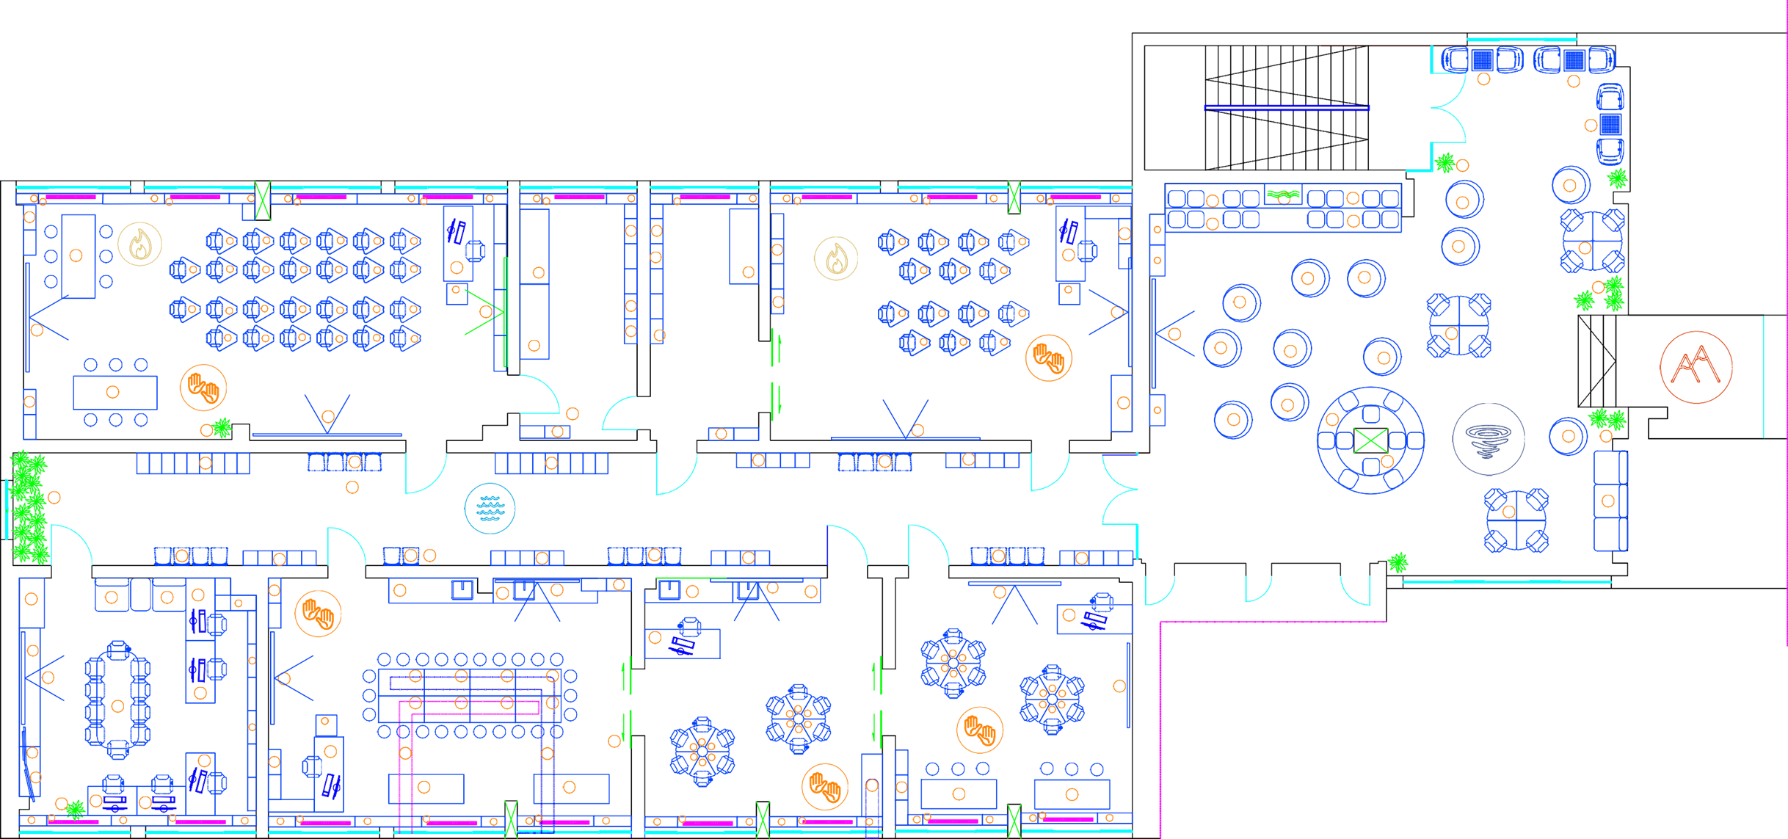
Осем обособени зони

Slide 6
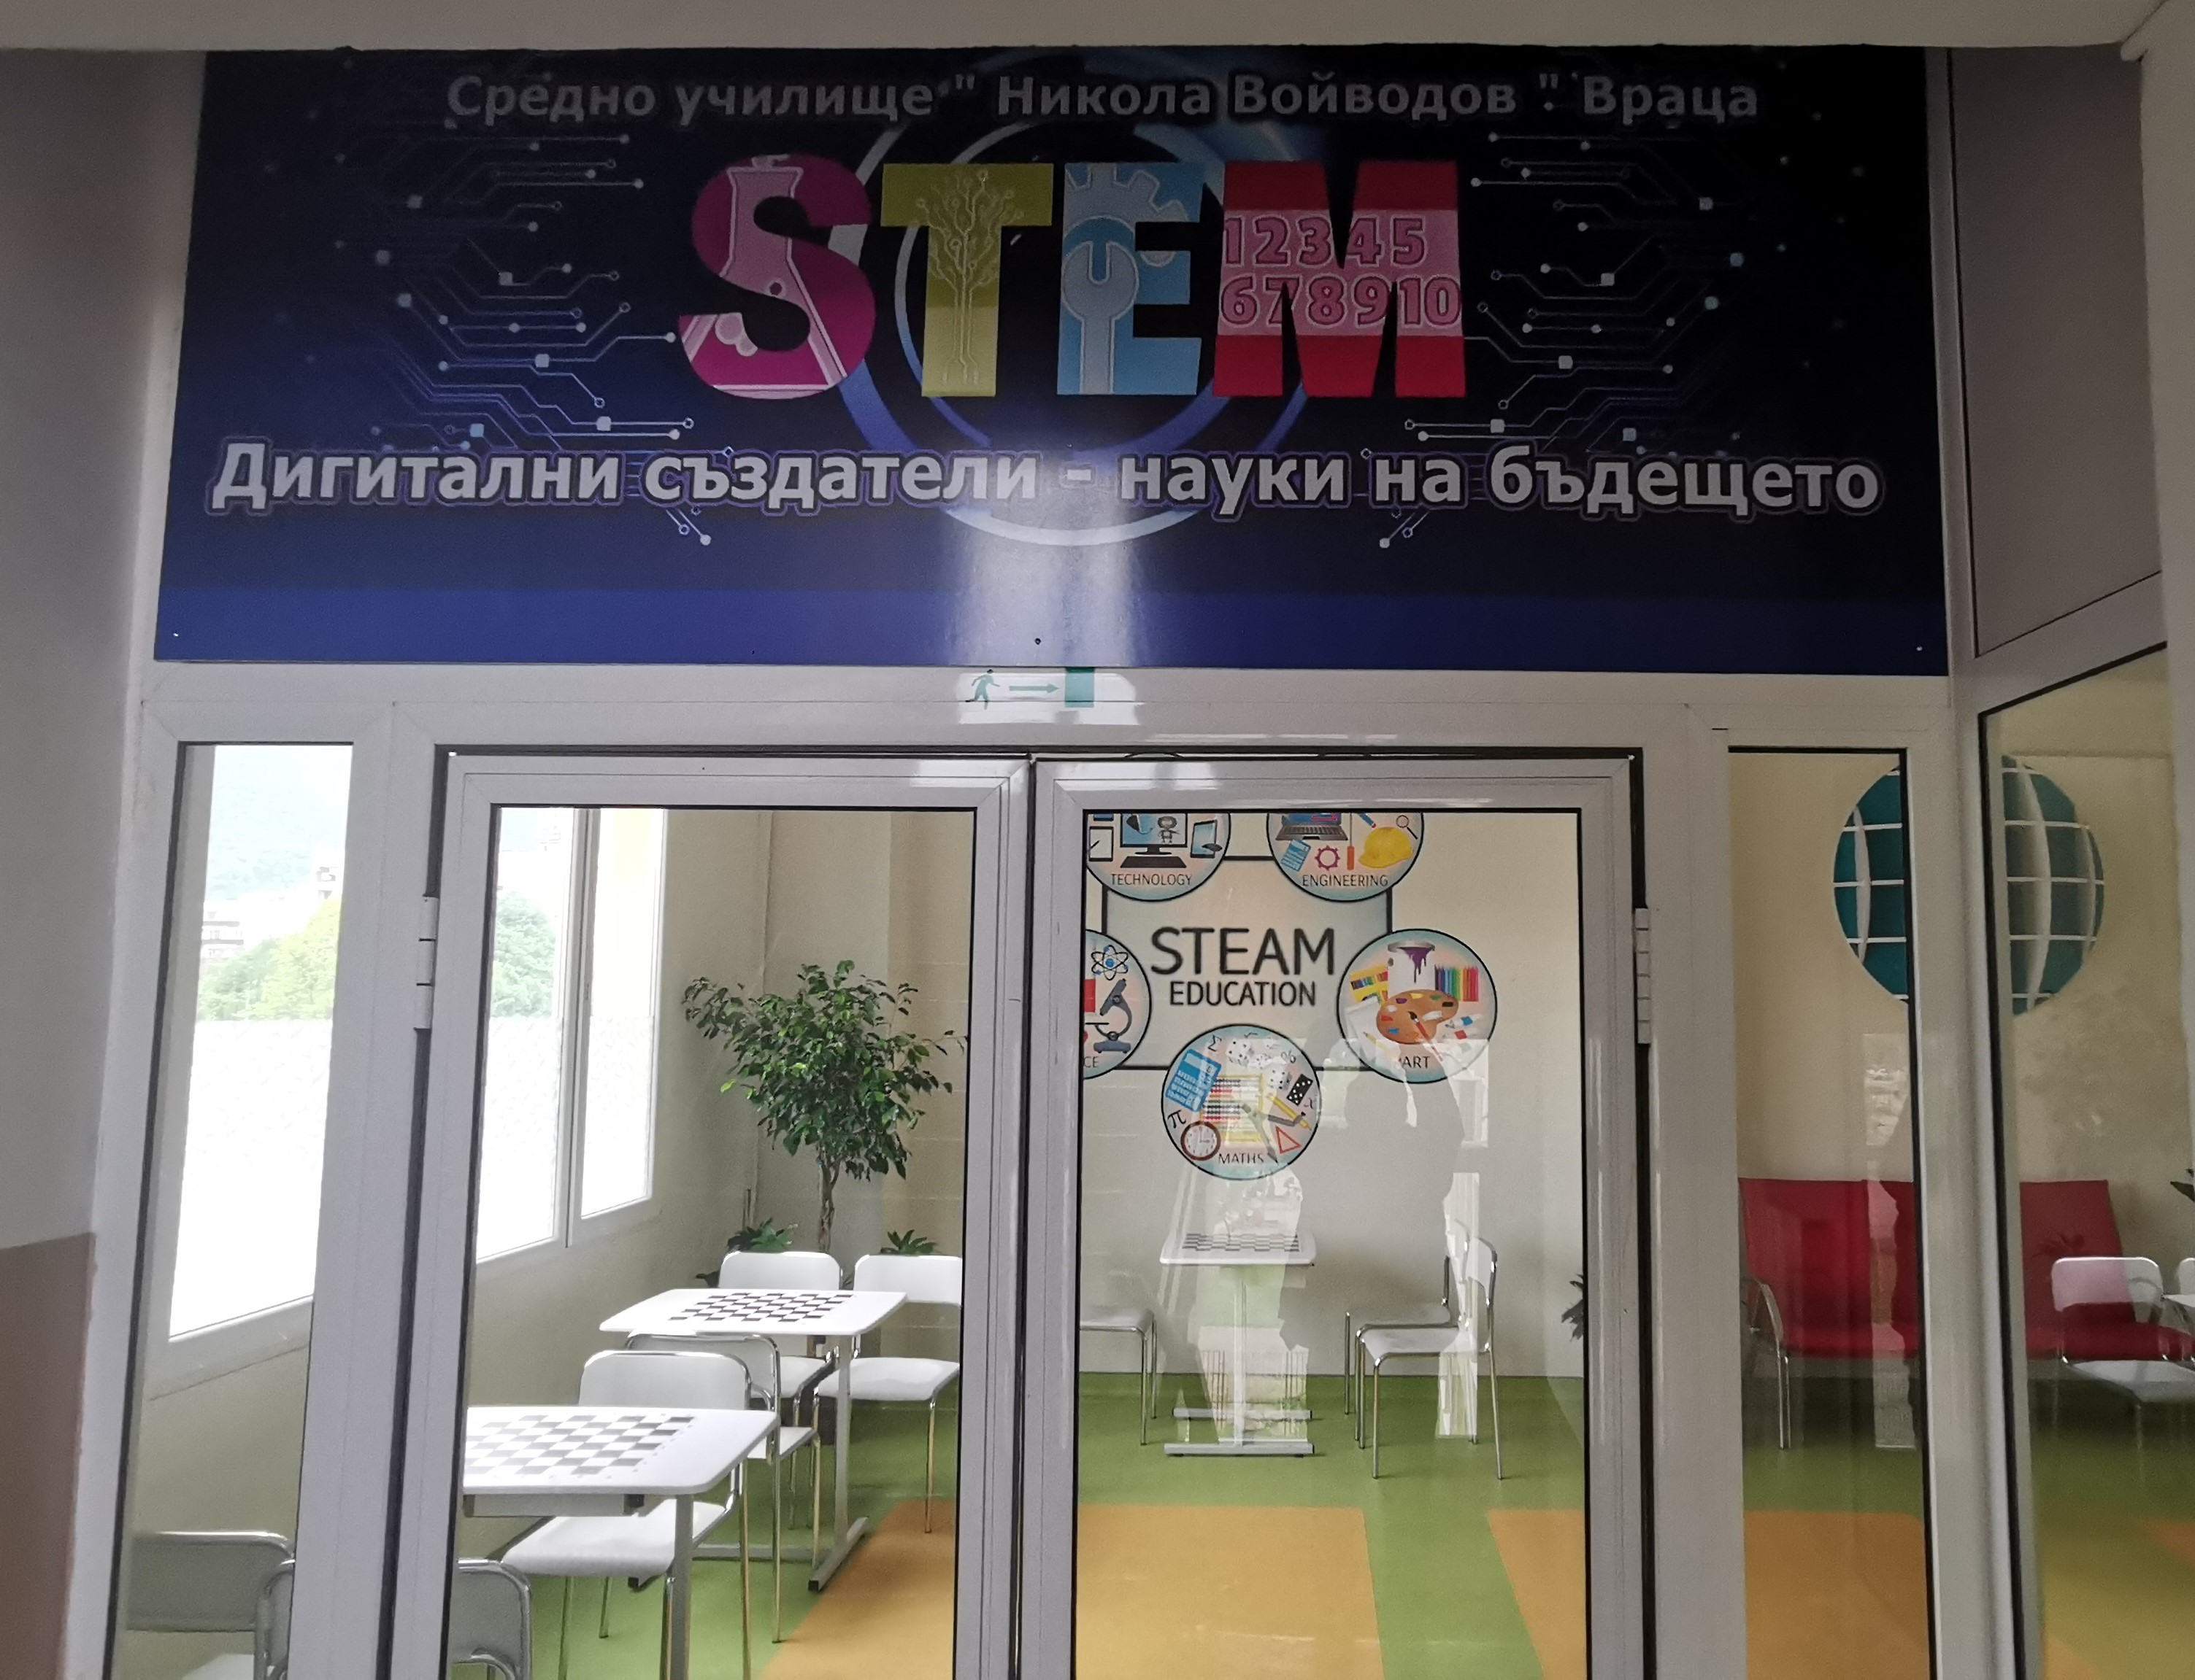
М
А
Т
Е
М
А
Т
И
К
А
Т
Е
Х
Н
О
Л
О
Г
И
И
И
Н
Ж
Е
Н
Е
Р
И
Н
Г
Н
А
У
К
А

Slide 7
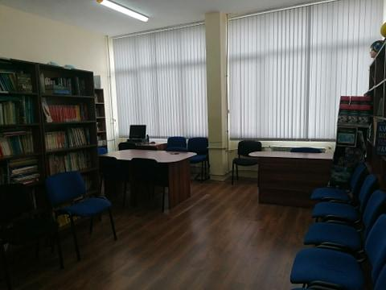
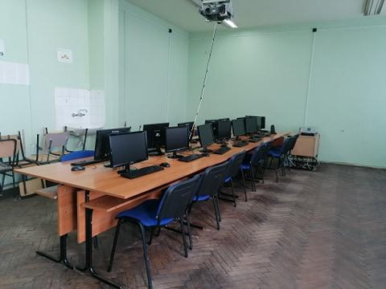
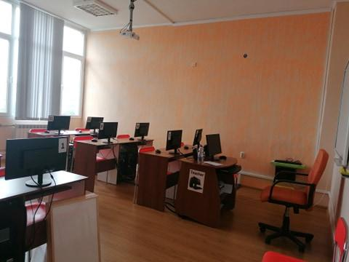
№1 Трикомпонентно пространство „Наука”
ПРЕДИ

Slide 8
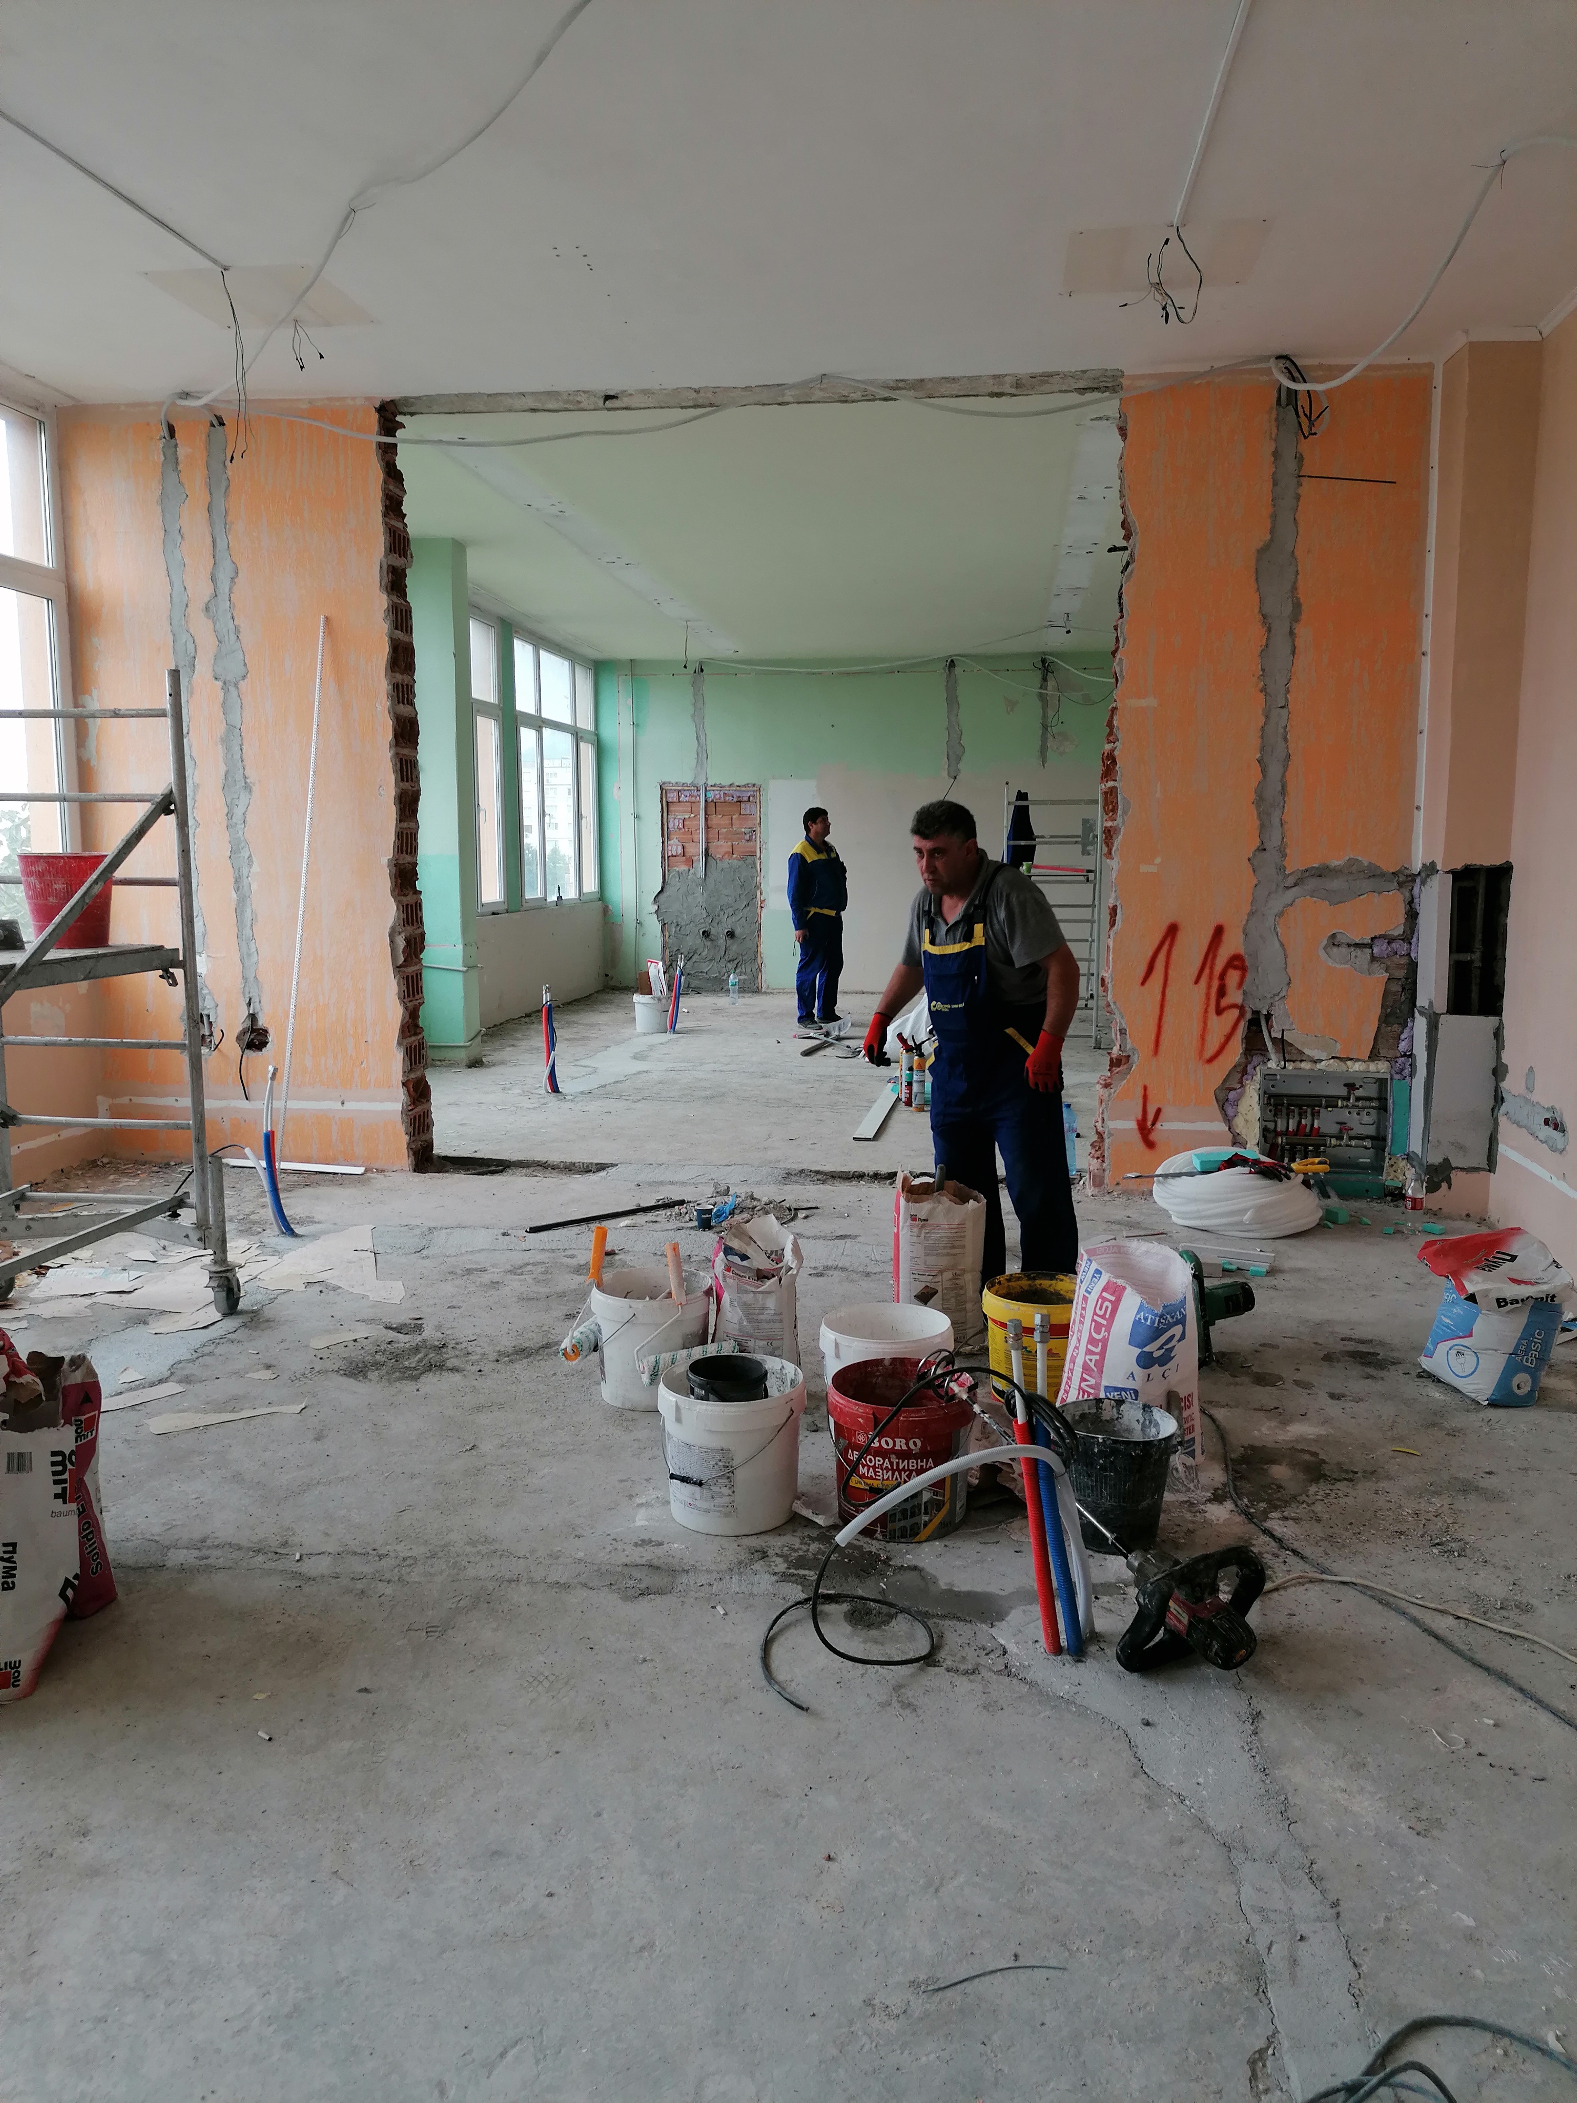
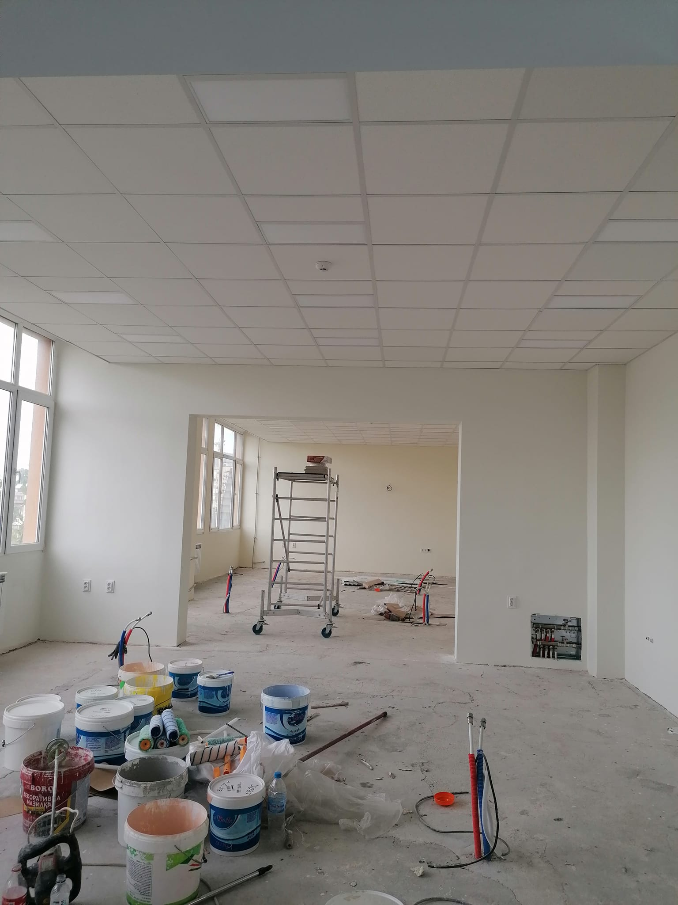
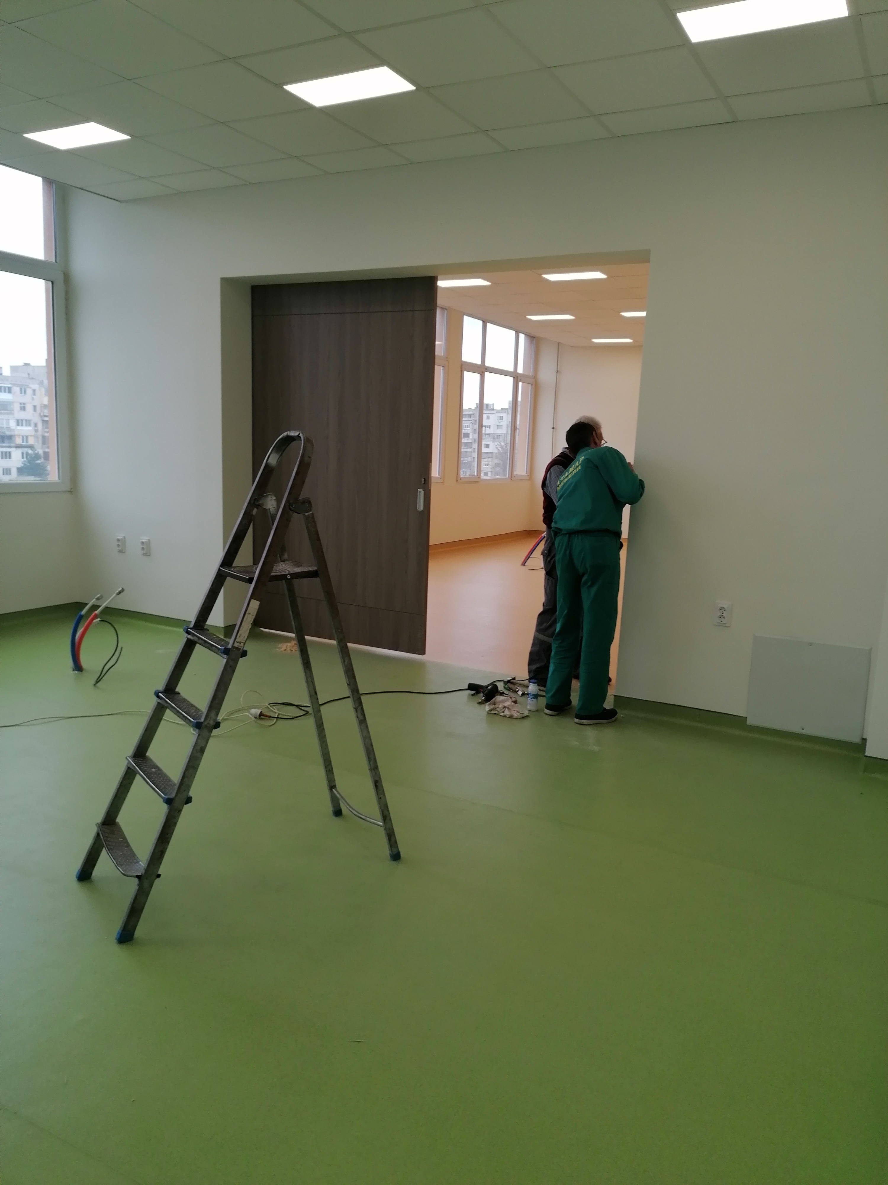
За постигане на новата визия:

Slide 9
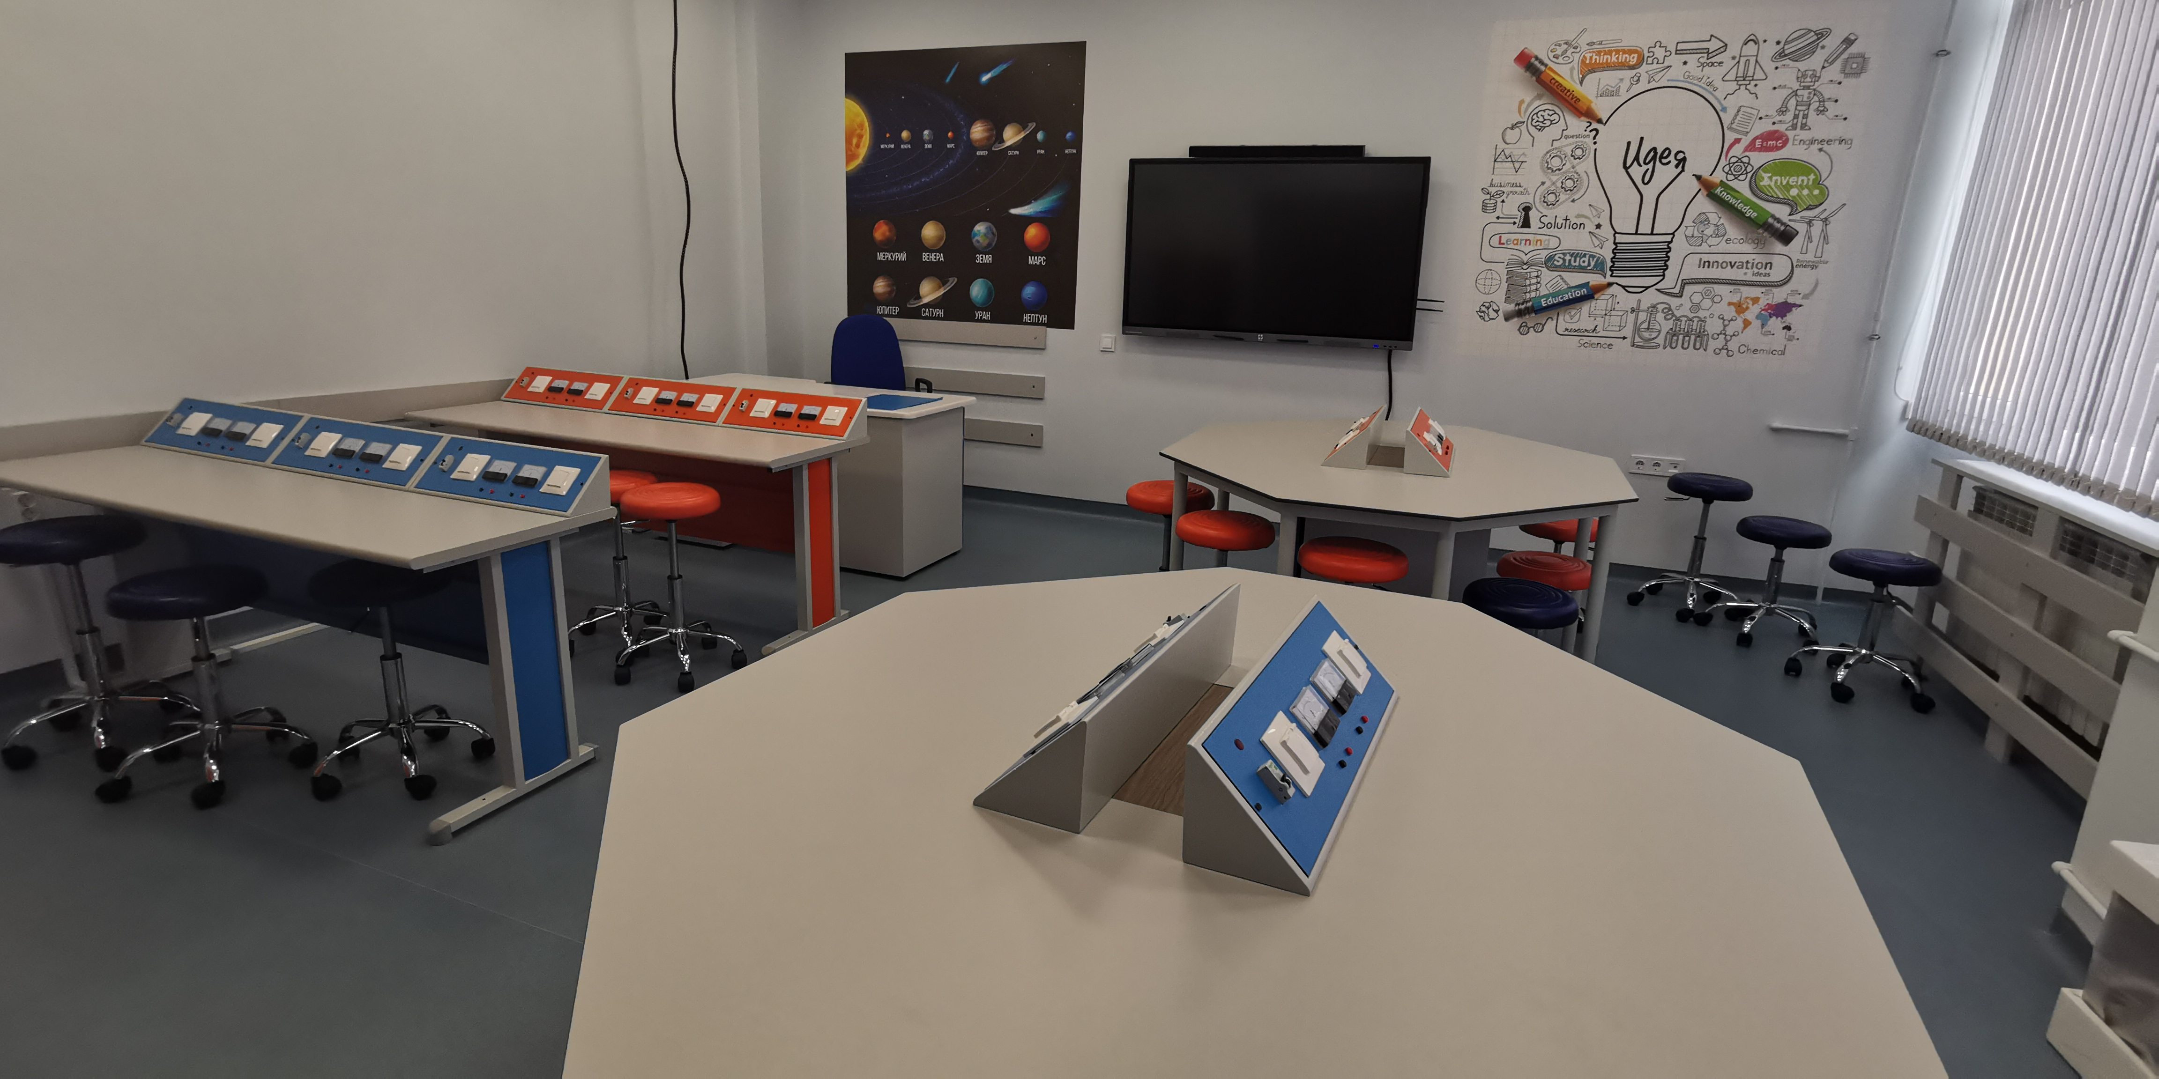
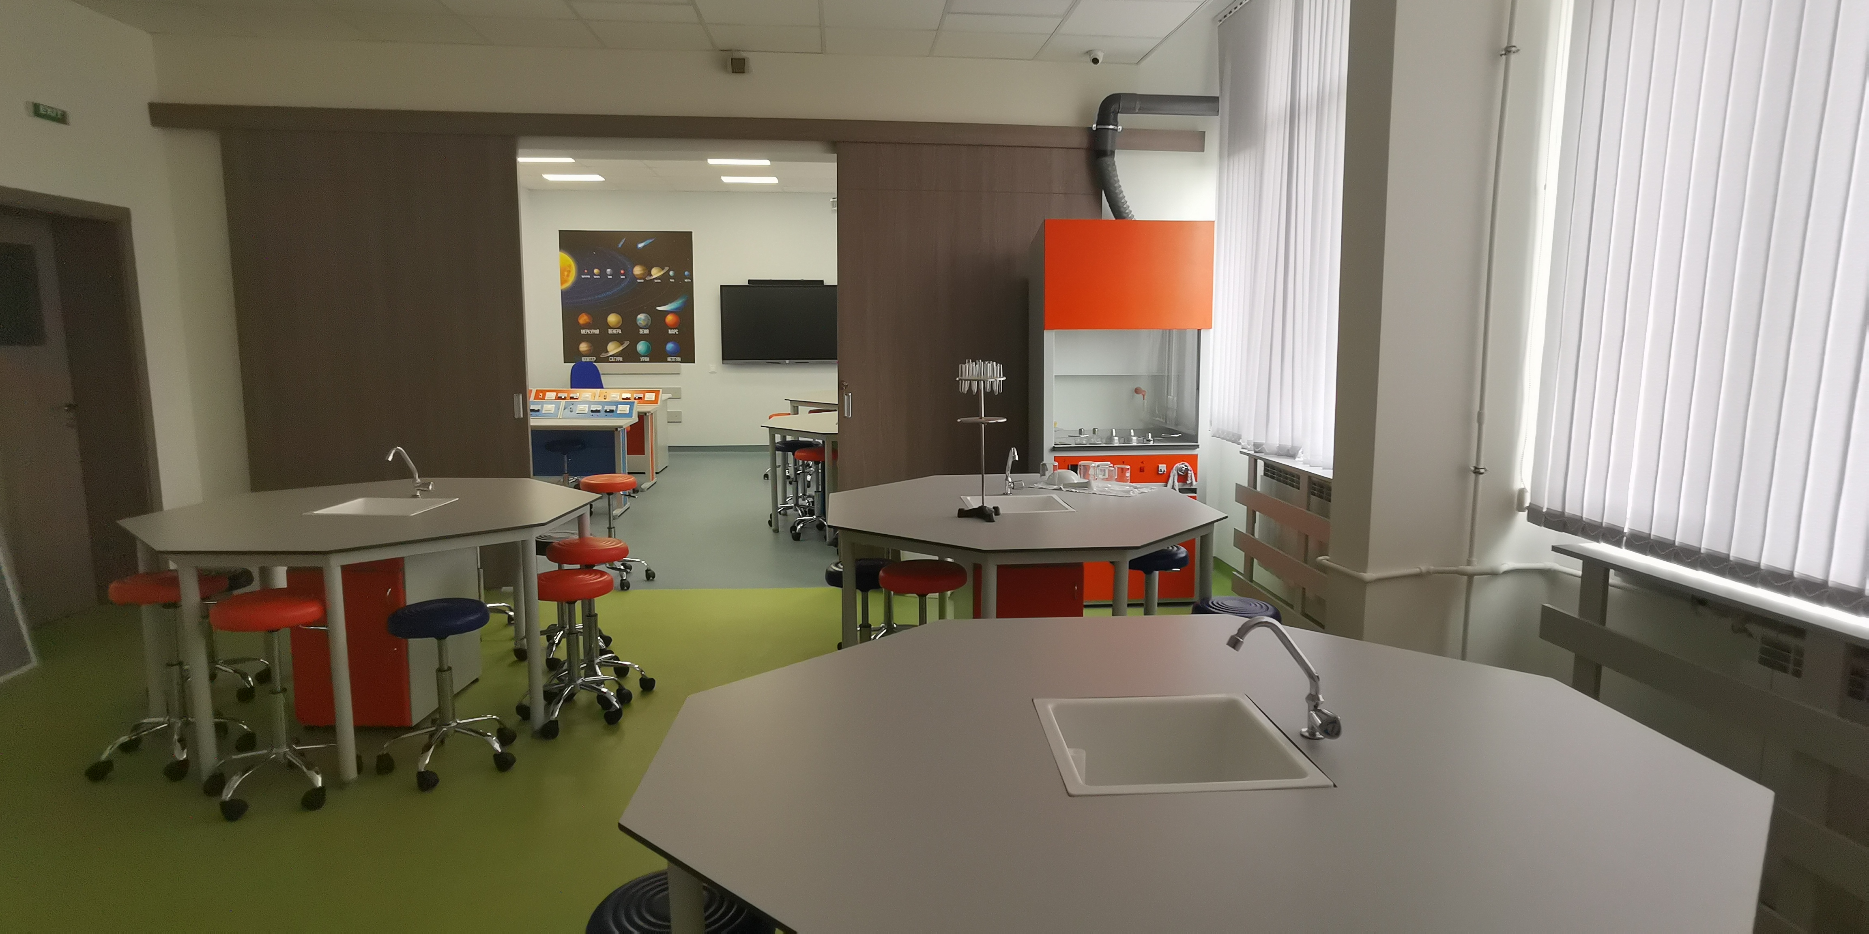
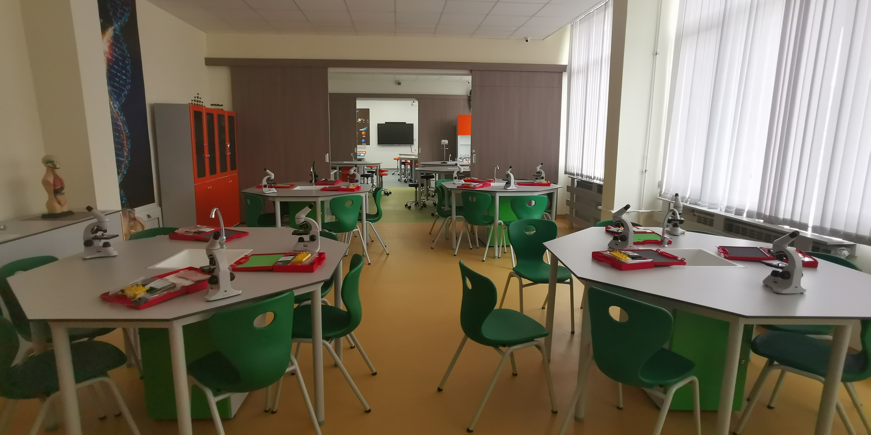
СЕГА
химия
физика
биология

Slide 10
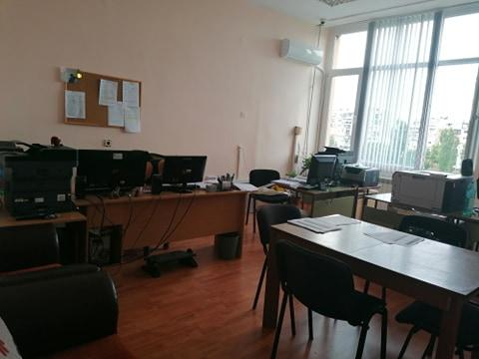
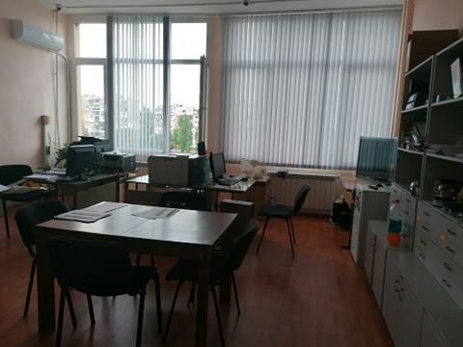
№2 Тих кът за подготовка на учителите
ПРЕДИ

Slide 11
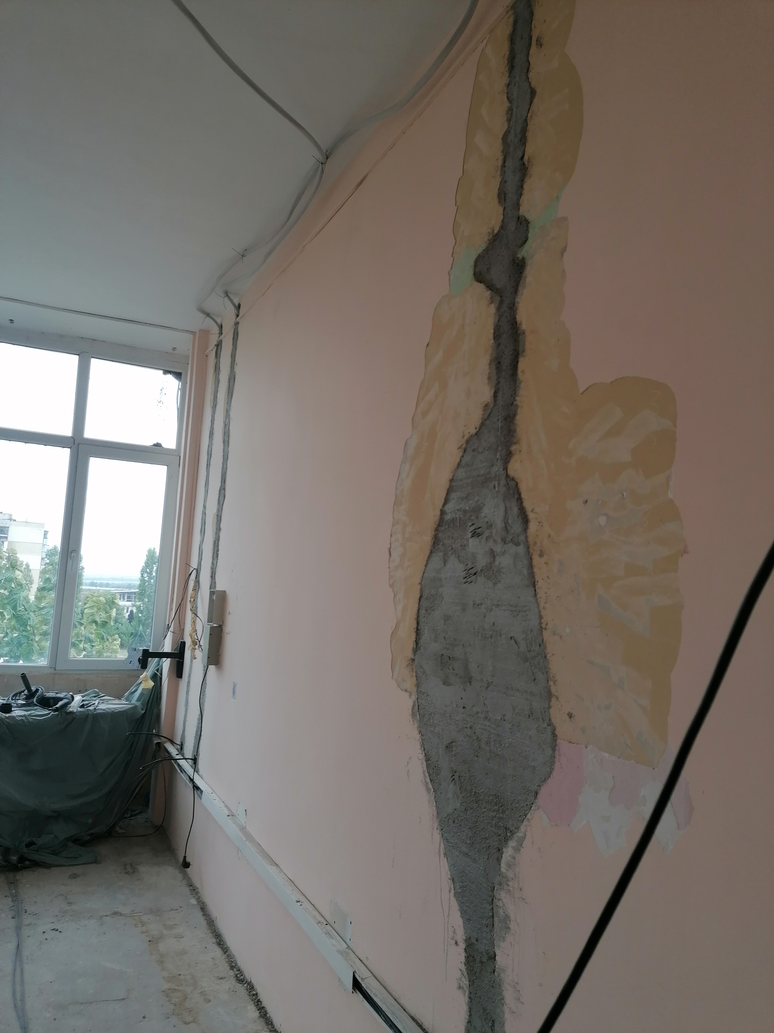
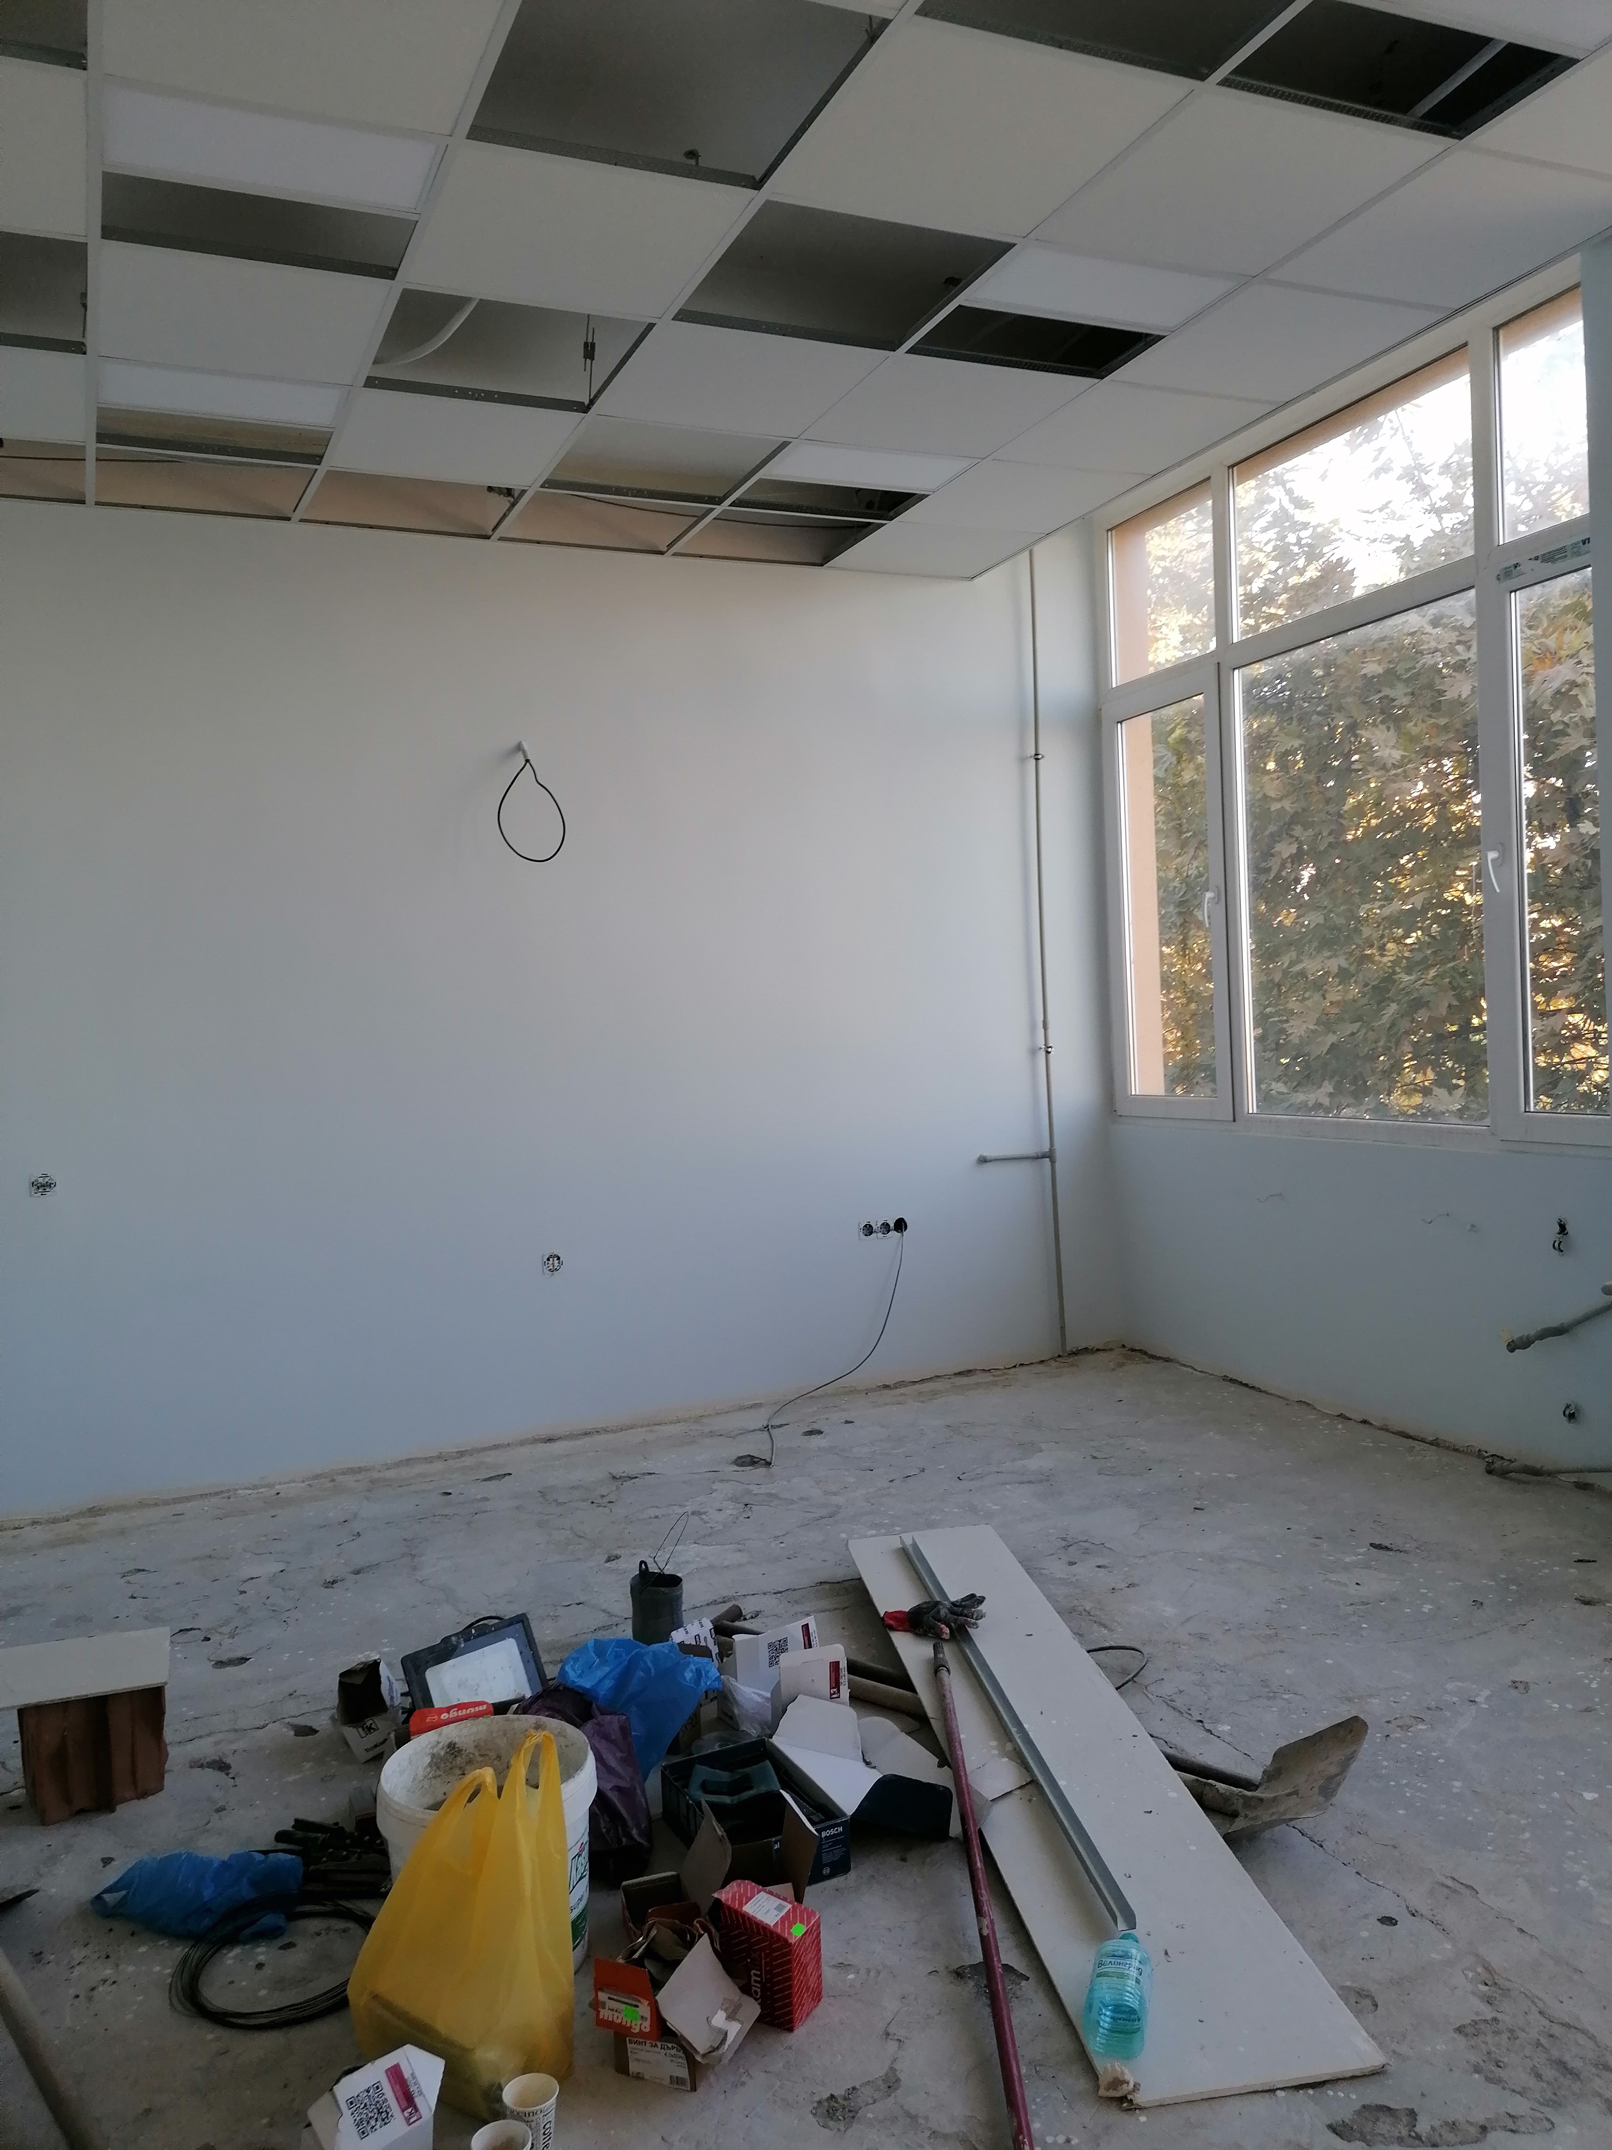
За постигане на новата визия:

Slide 12
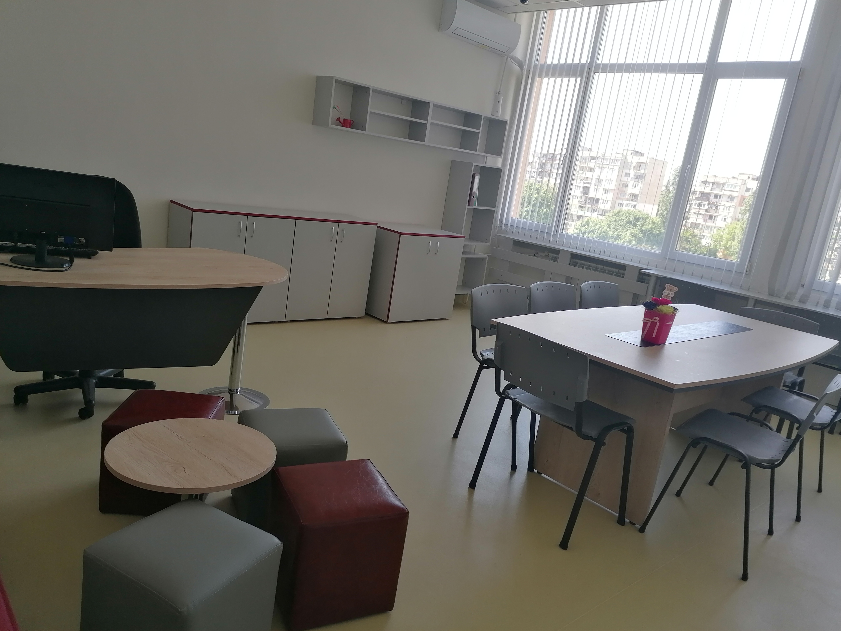
СЕГА

Slide 13
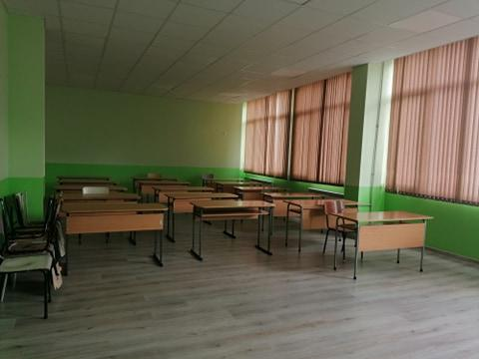
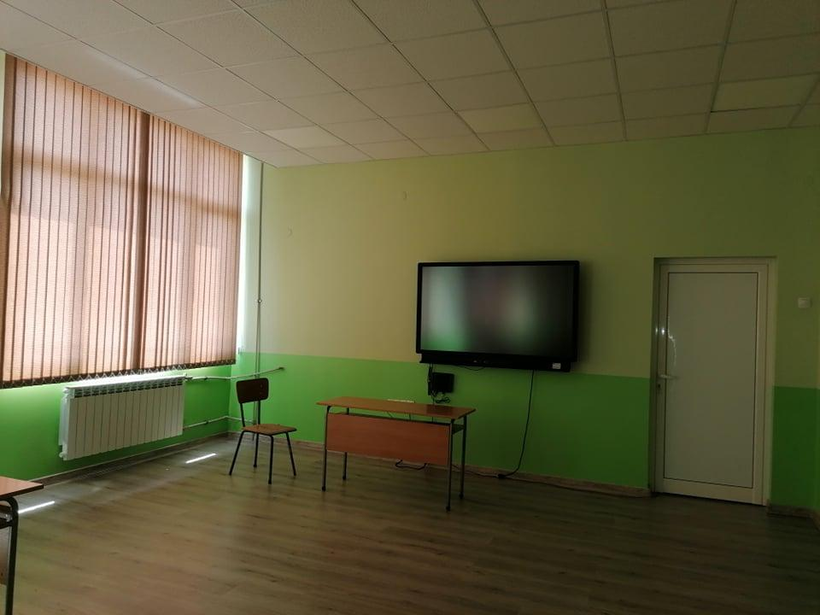
№3 Работилница “Дигитален свят -1”
ПРЕДИ

Slide 14
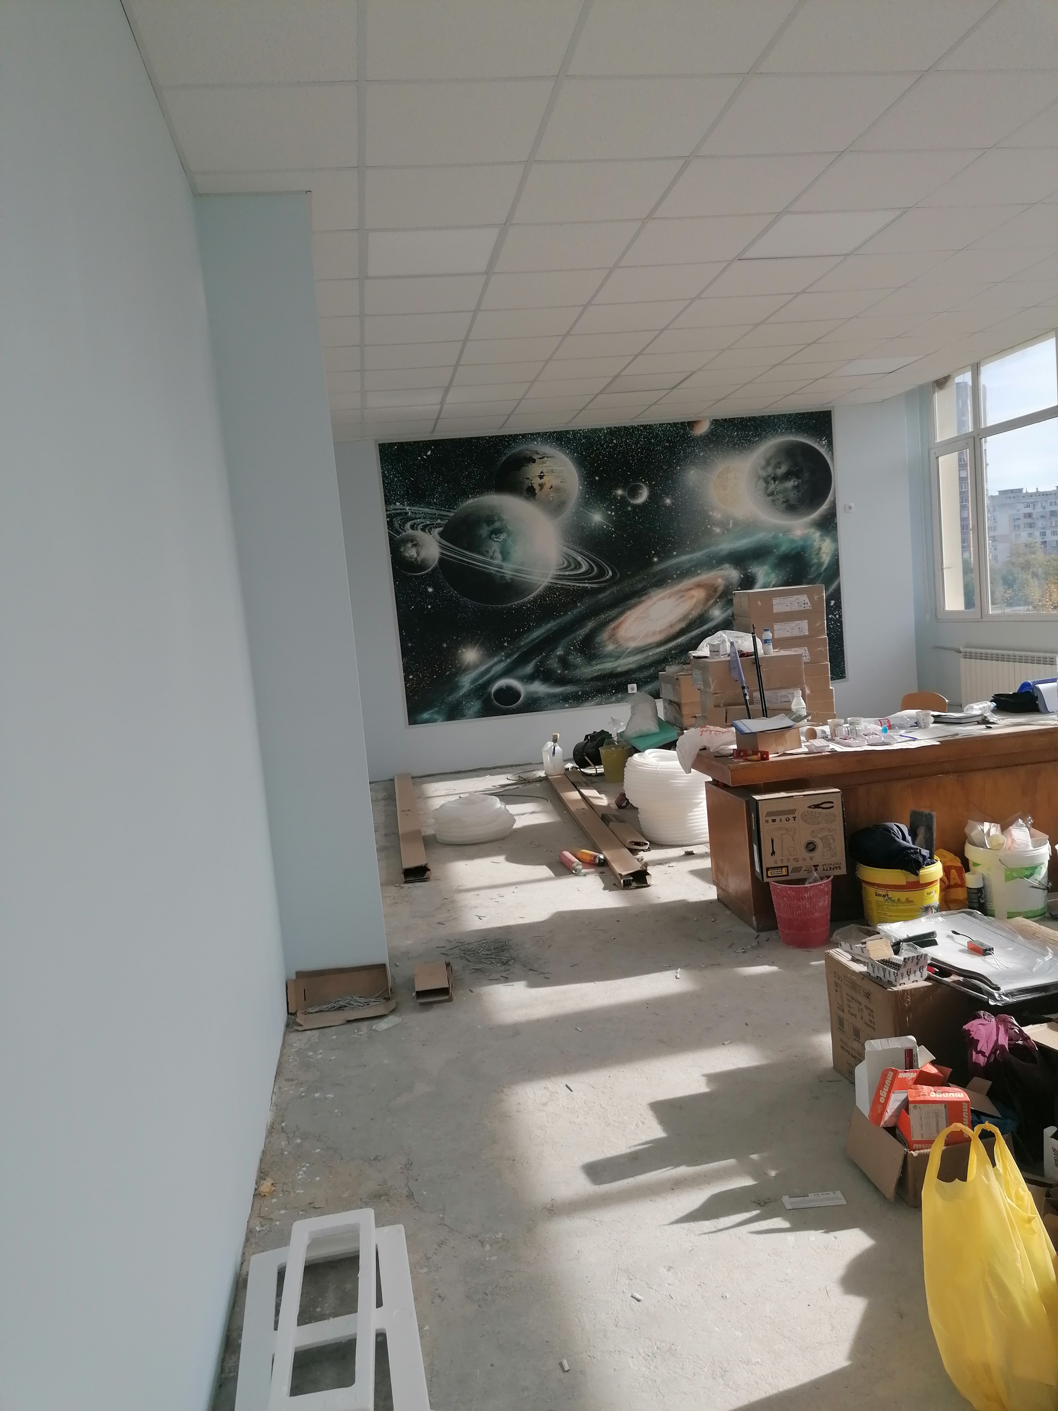
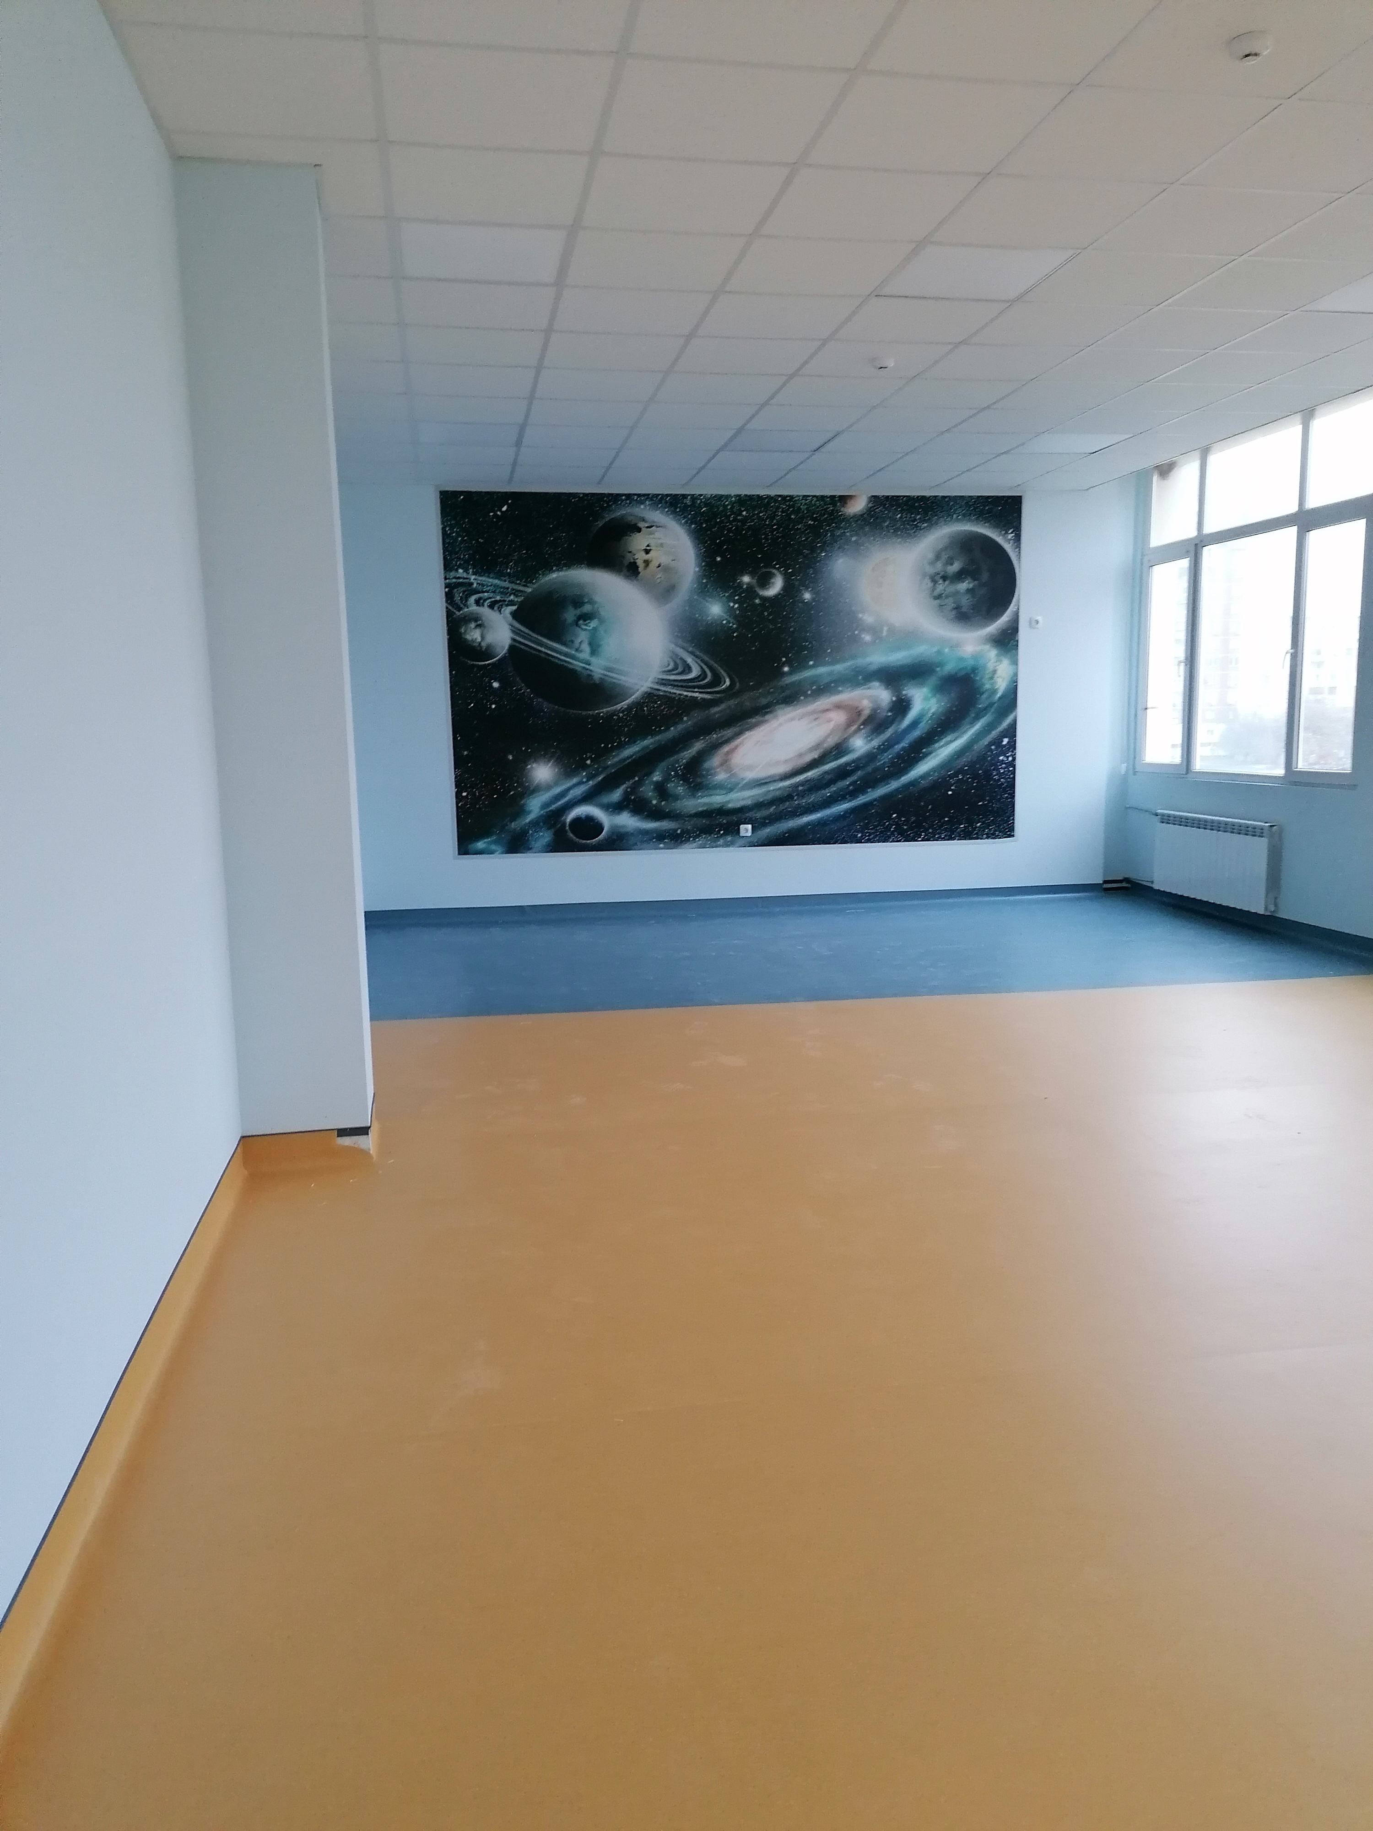
За постигане на новата визия:

Slide 15
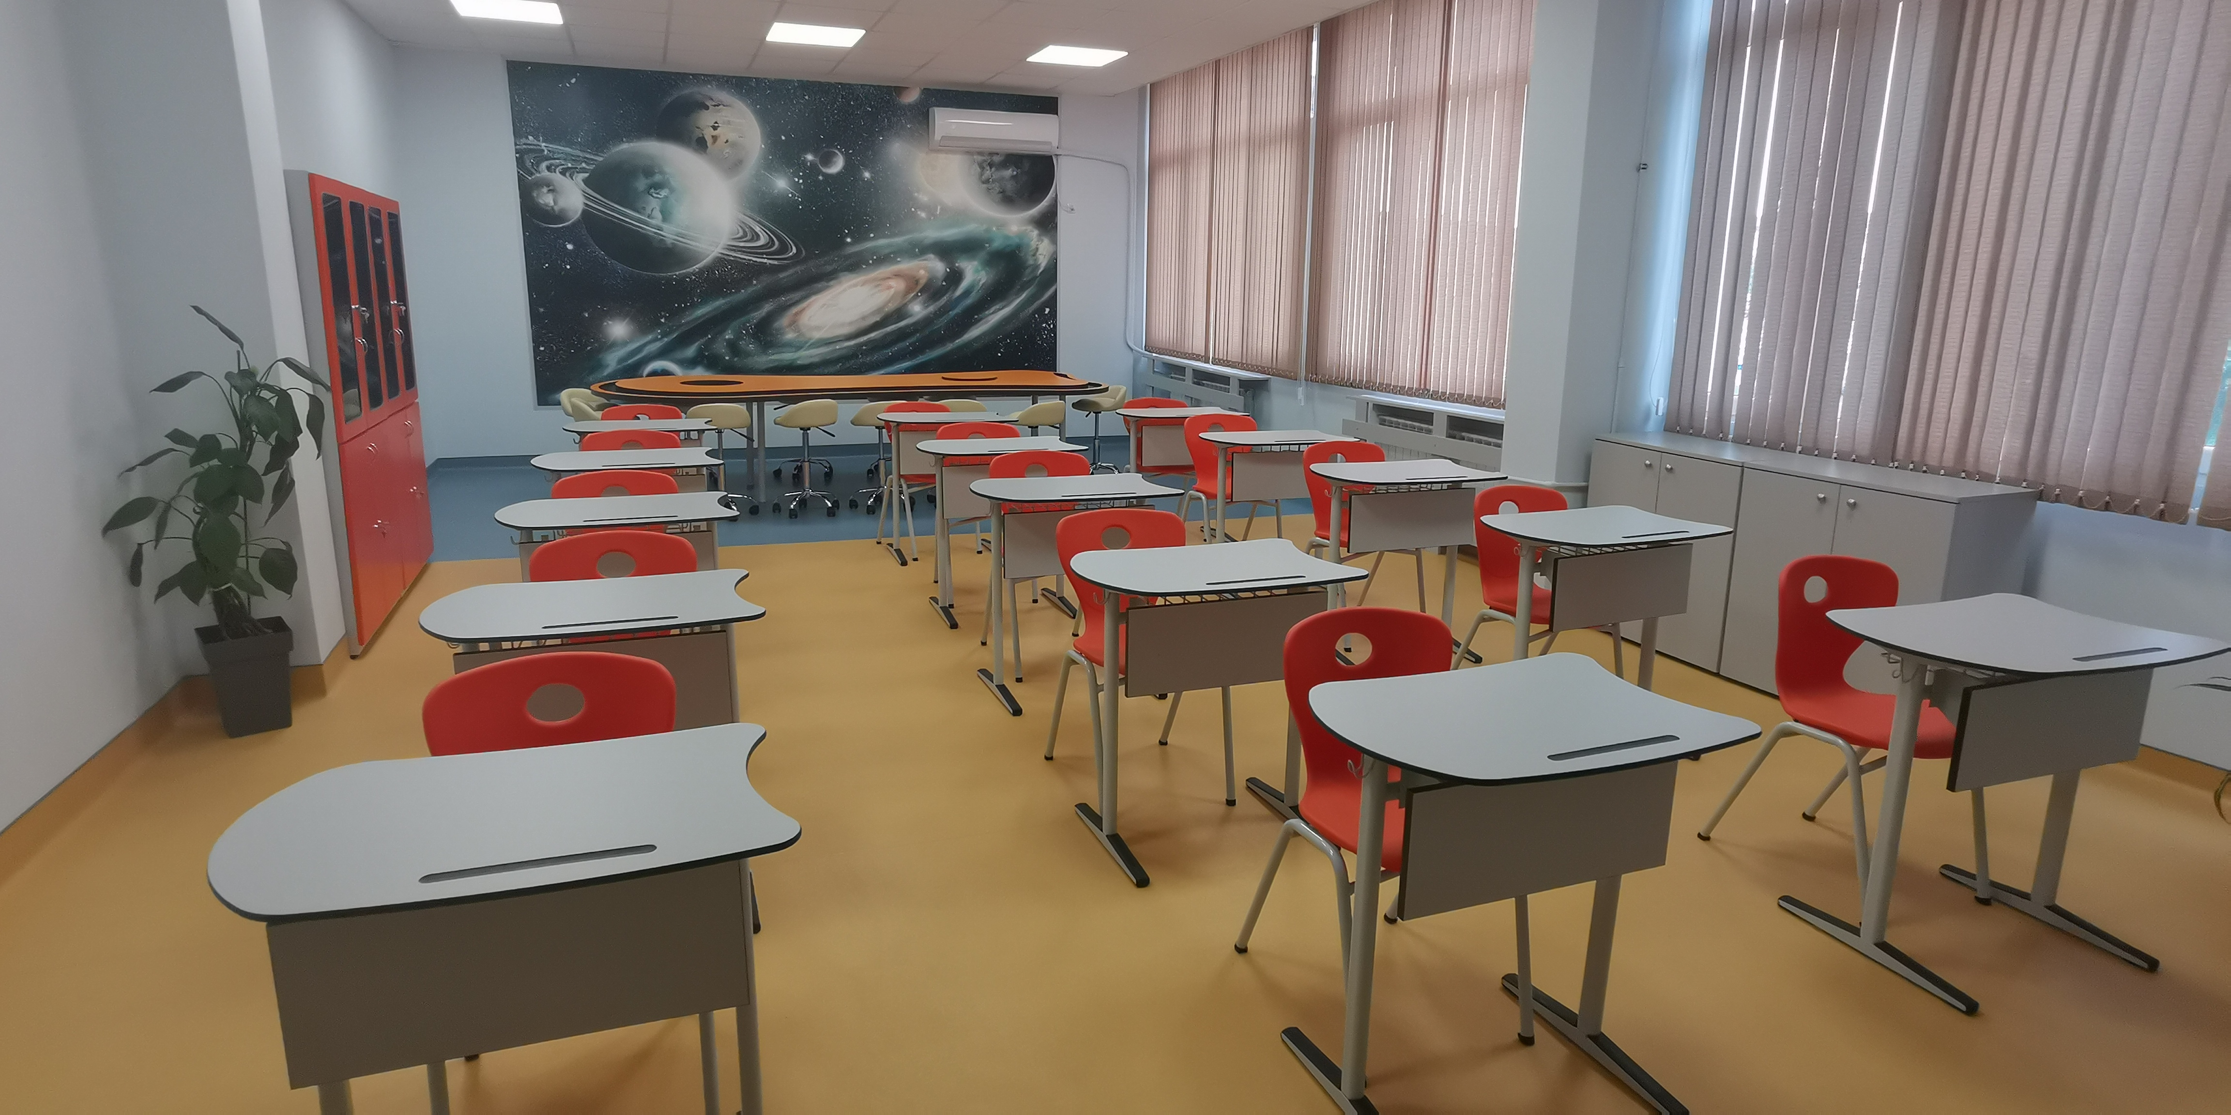
СЕГА

Slide 16
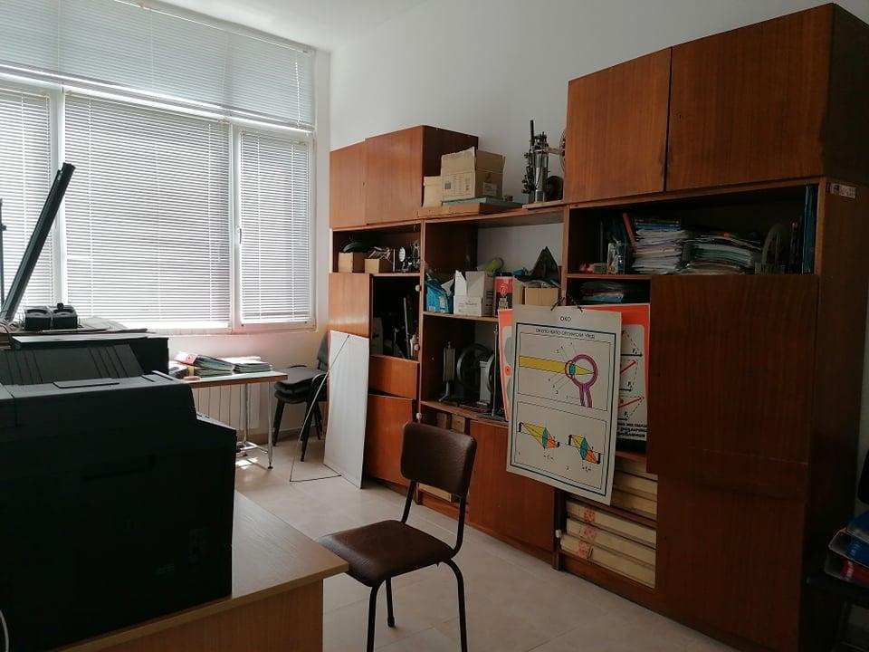
№4 Склад
ПРЕДИ

Slide 17
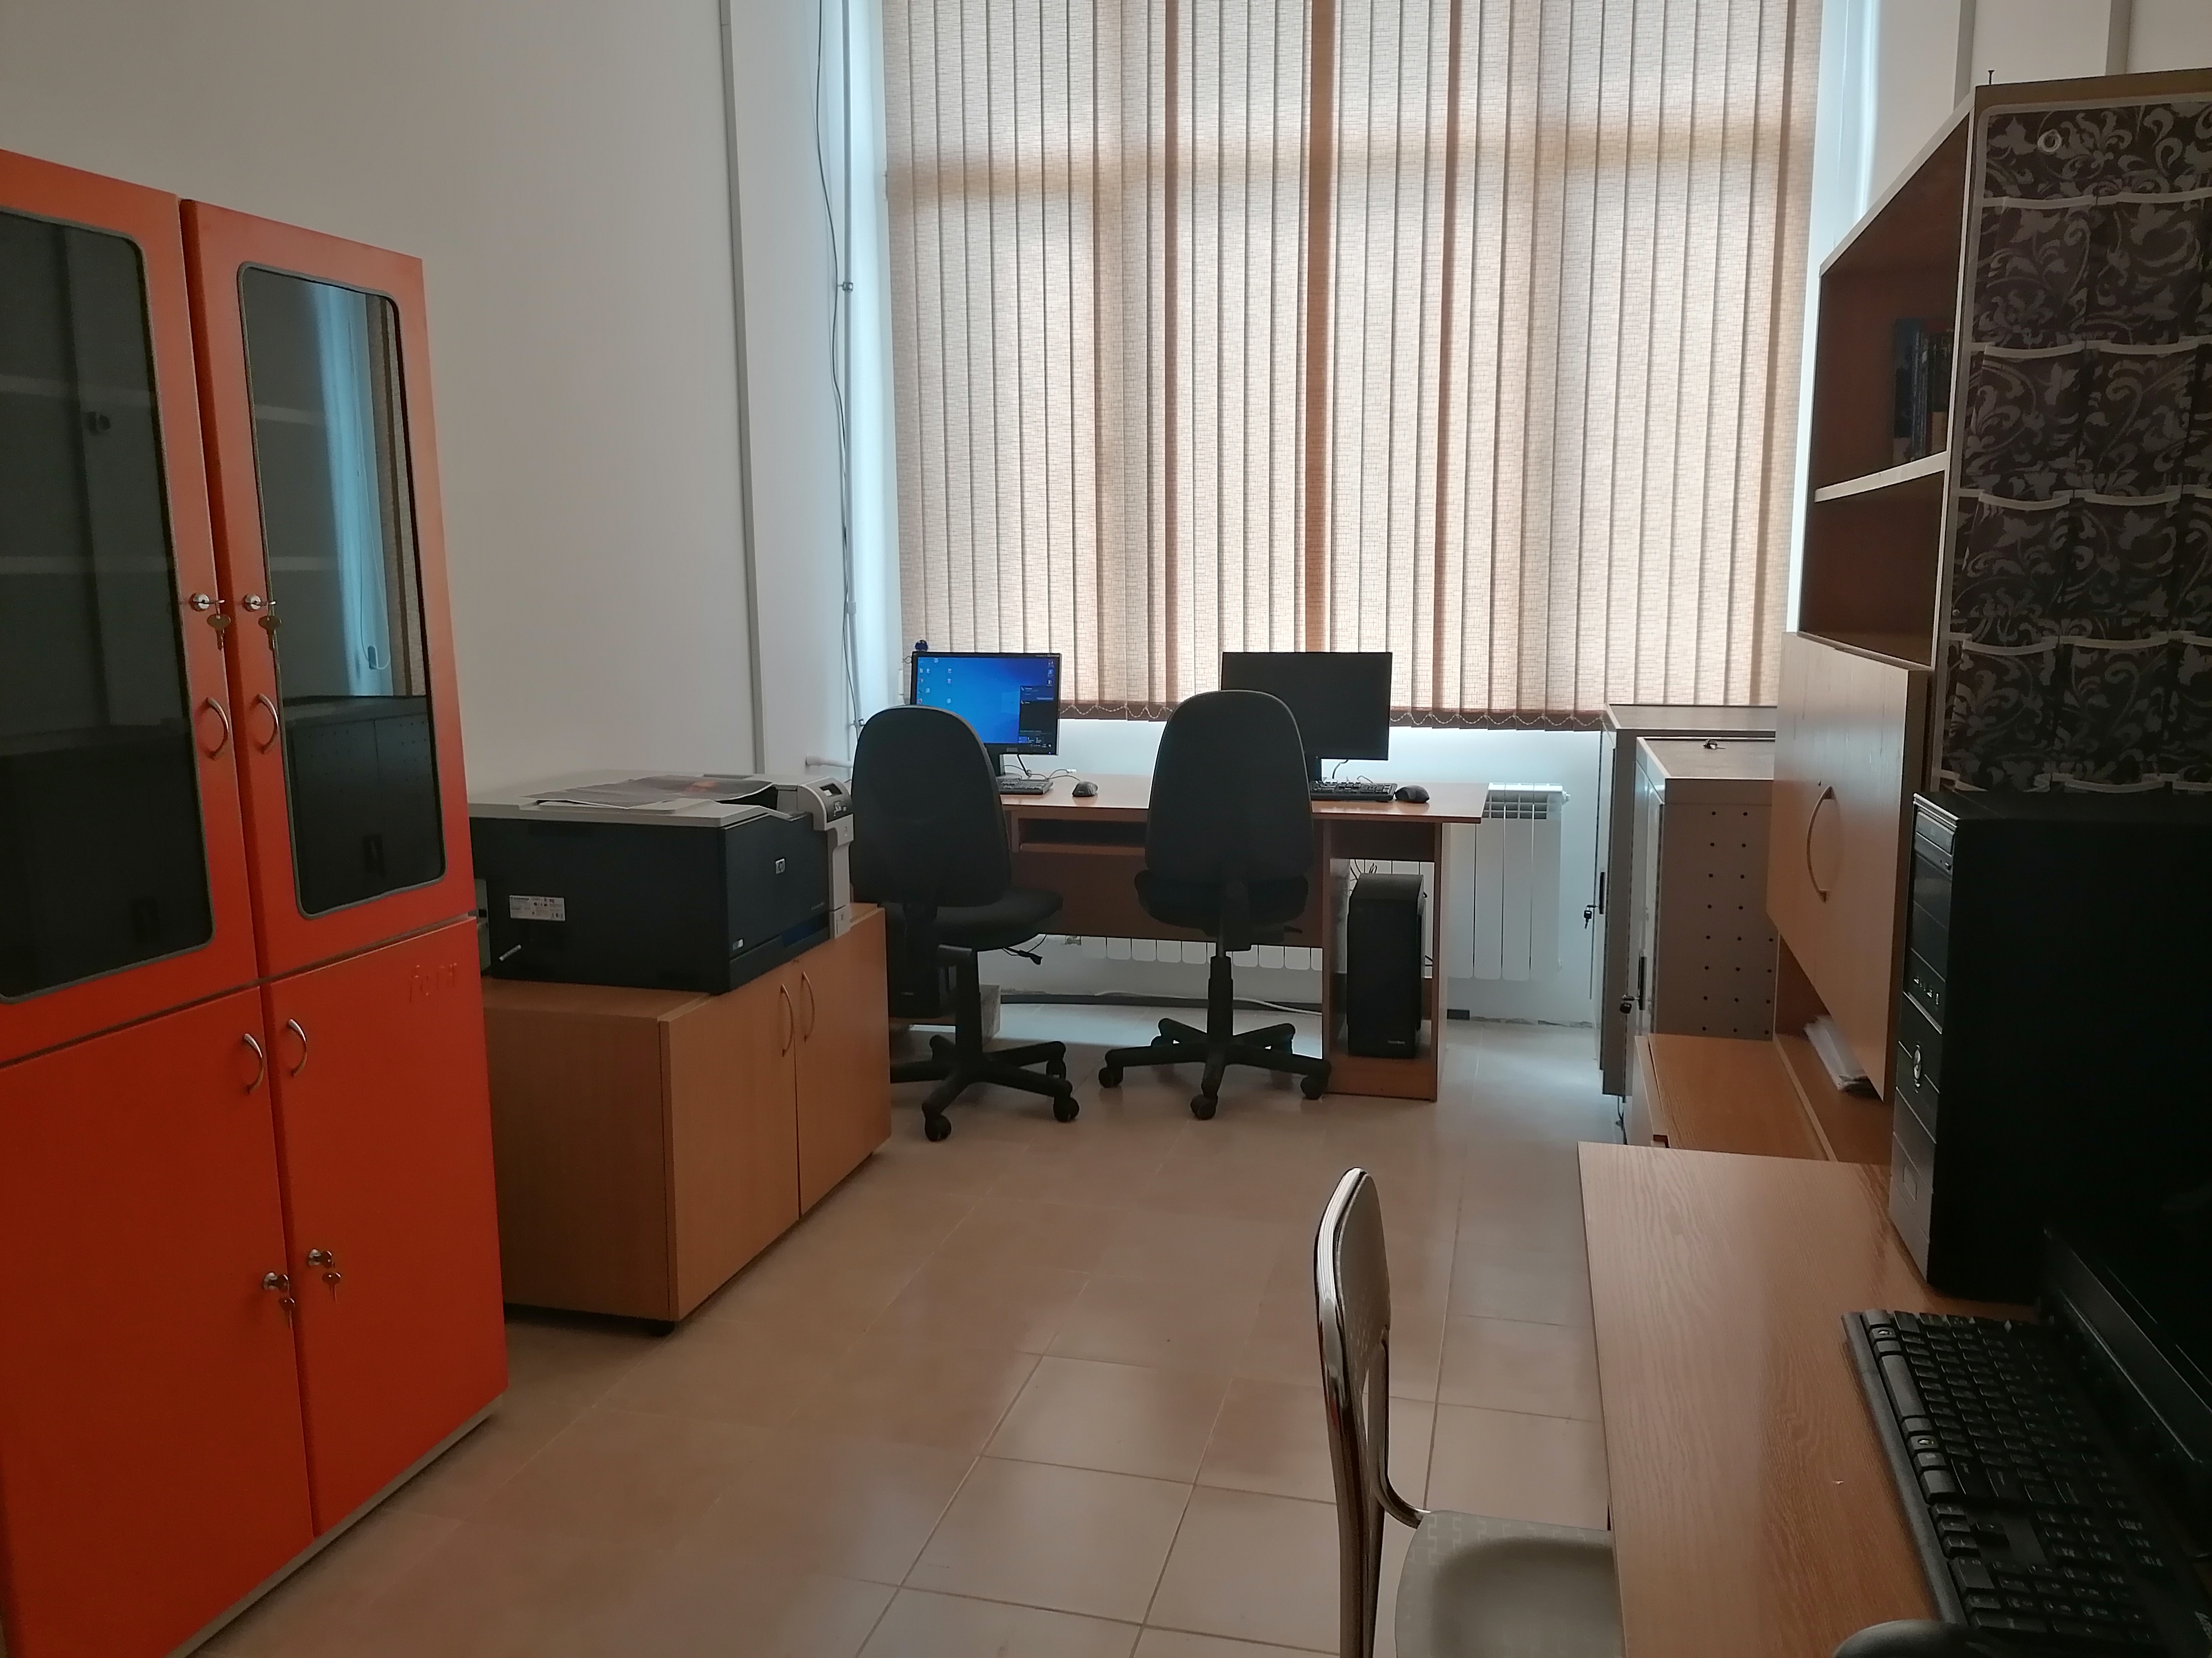
СЕГА

Slide 18
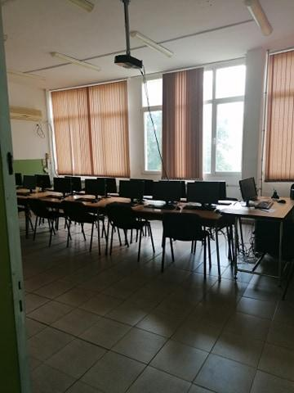
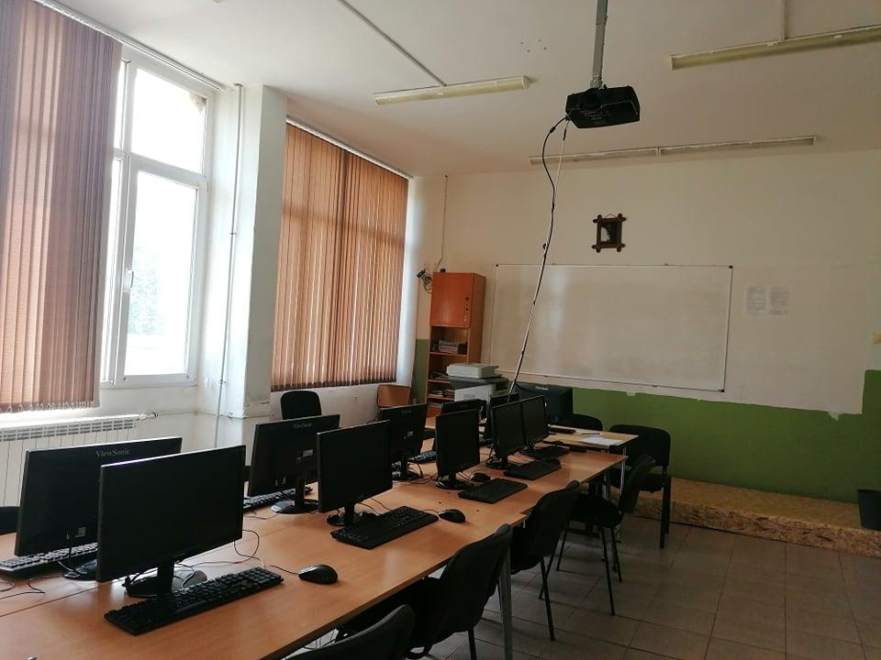
№5 работилница “Дигитален свят - 2”
ПРЕДИ

Slide 19
За постигане на новата визия:

Slide 20
СЕГА

Slide 21
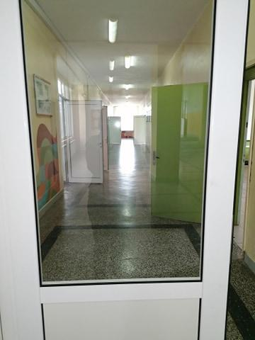
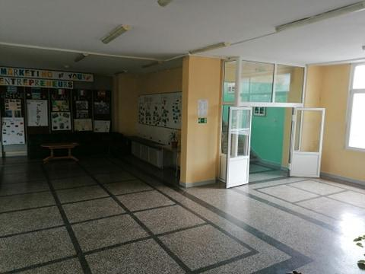
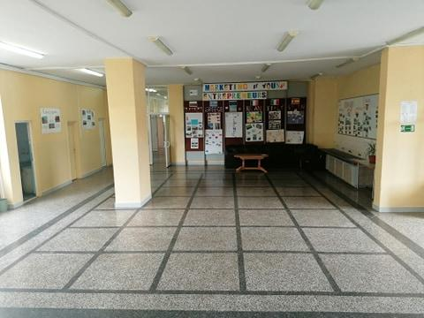
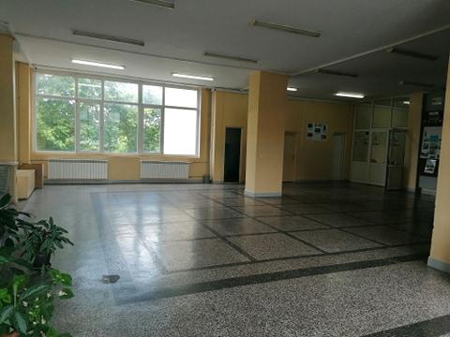
№6 Коридор и фоайе
ПРЕДИ

Slide 22
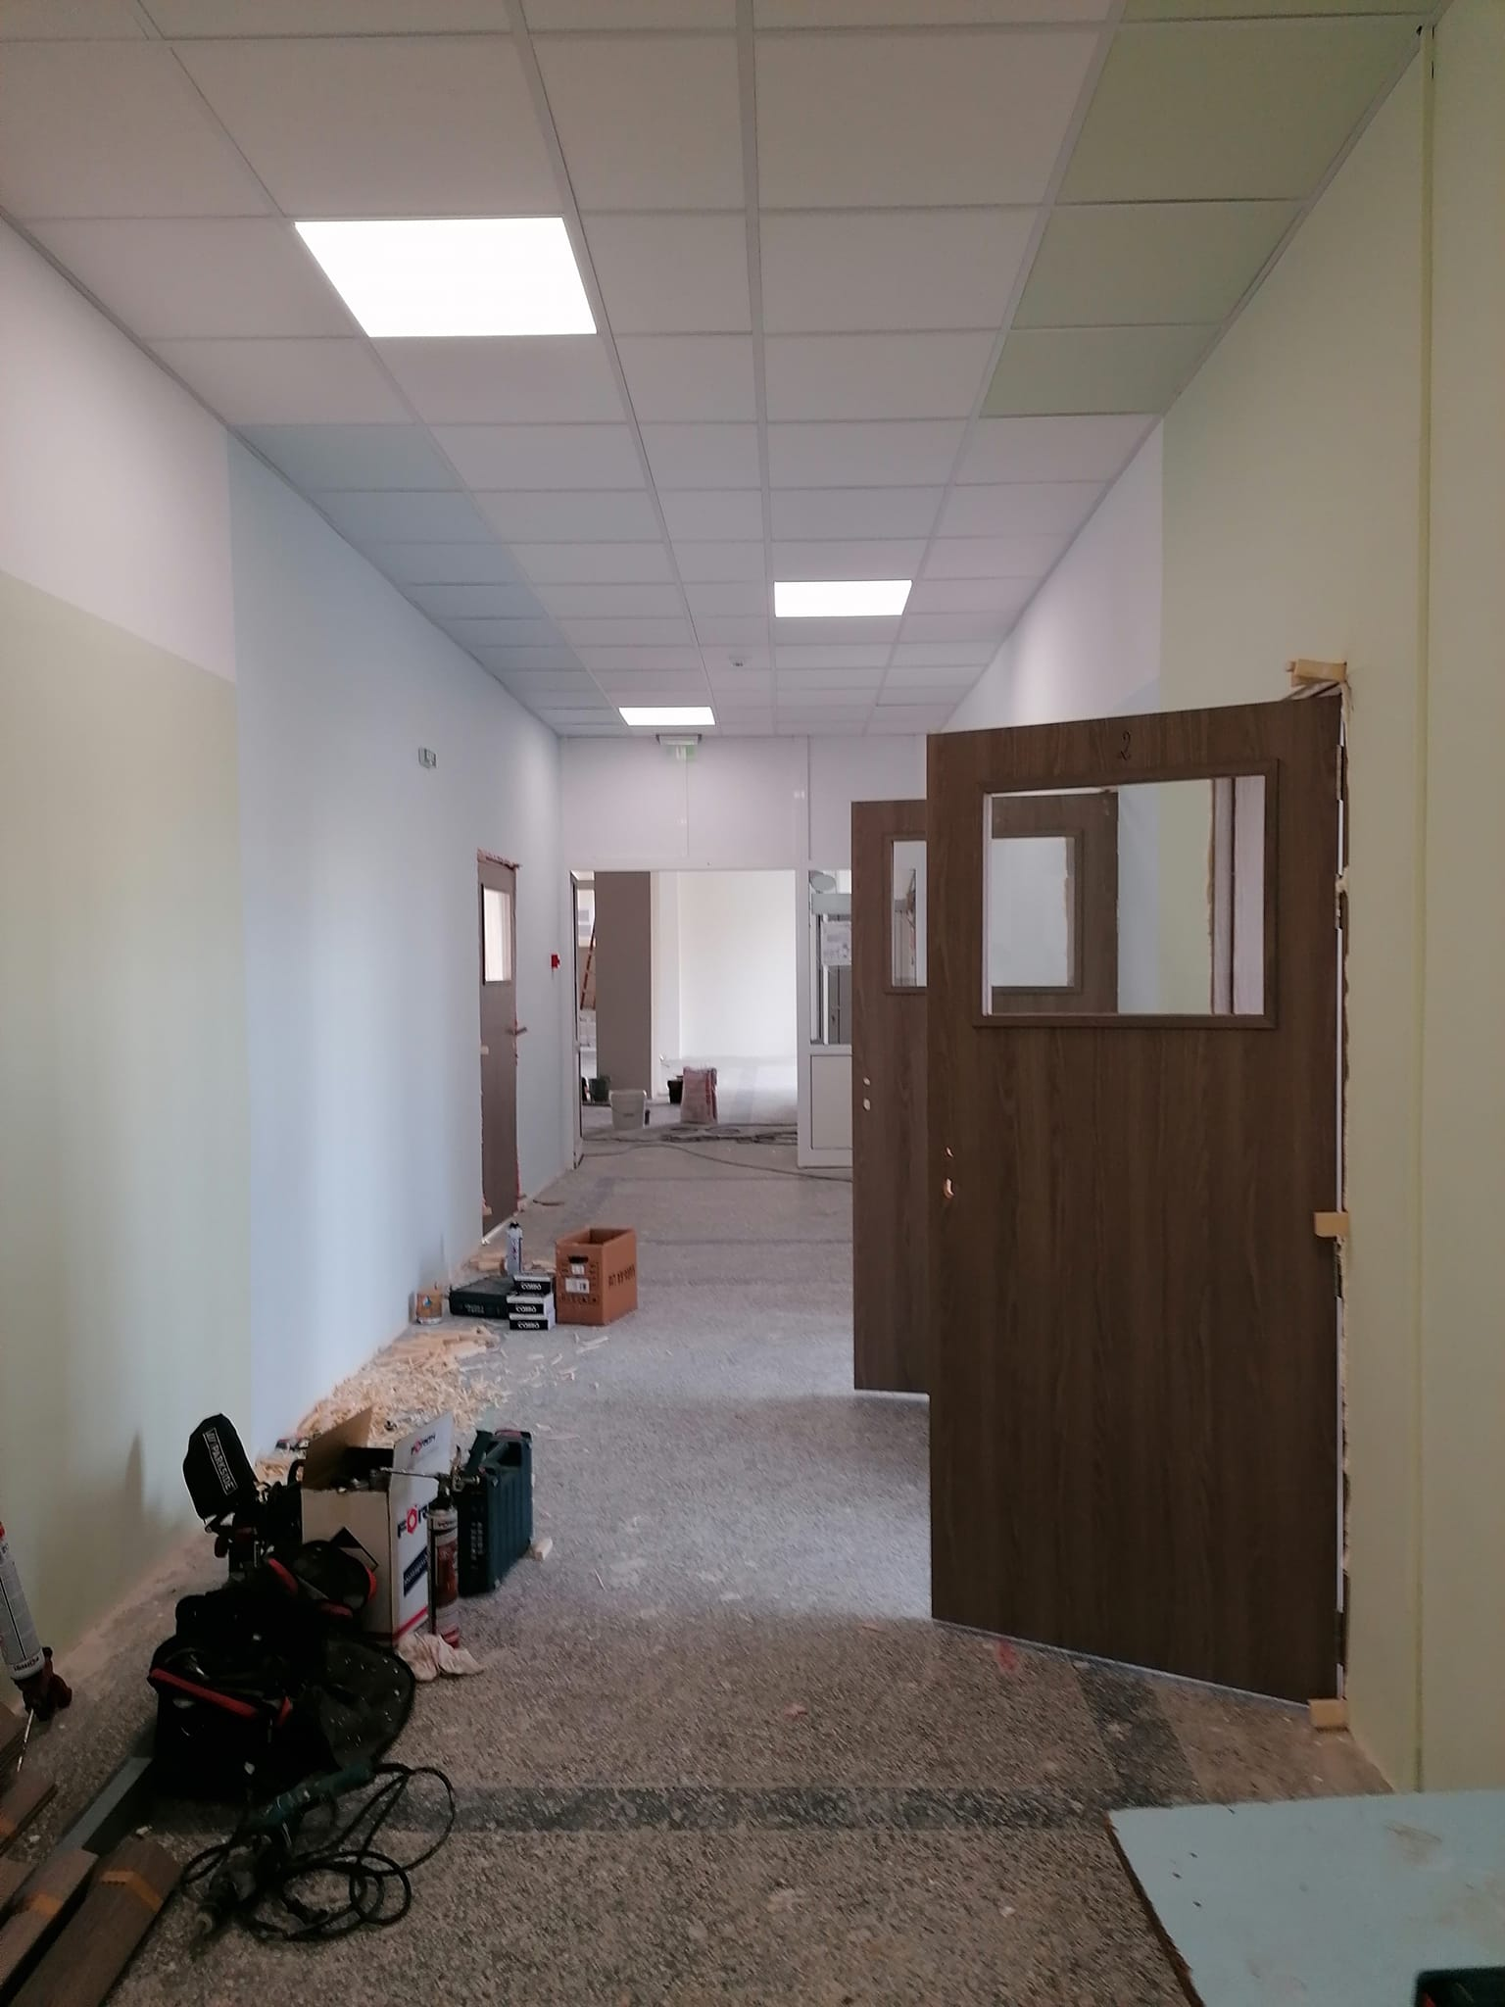
За постигане на новата визия:

Slide 23
За постигане на новата визия:

Slide 24
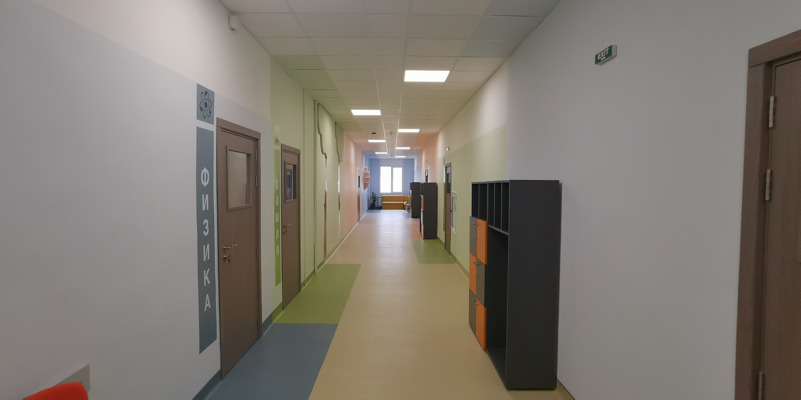
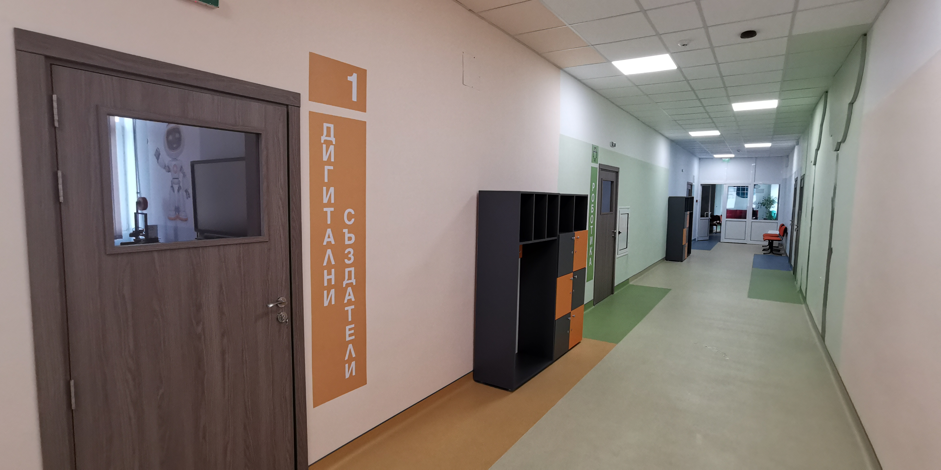
СЕГА
небе
земя
огън
вода

Slide 25
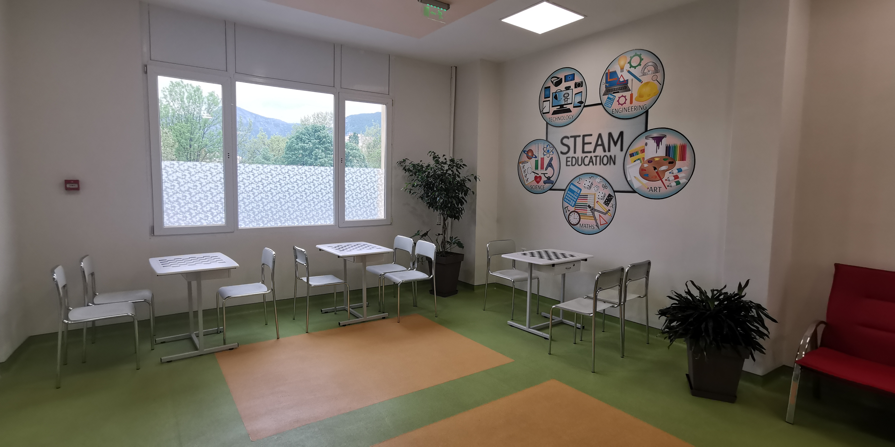
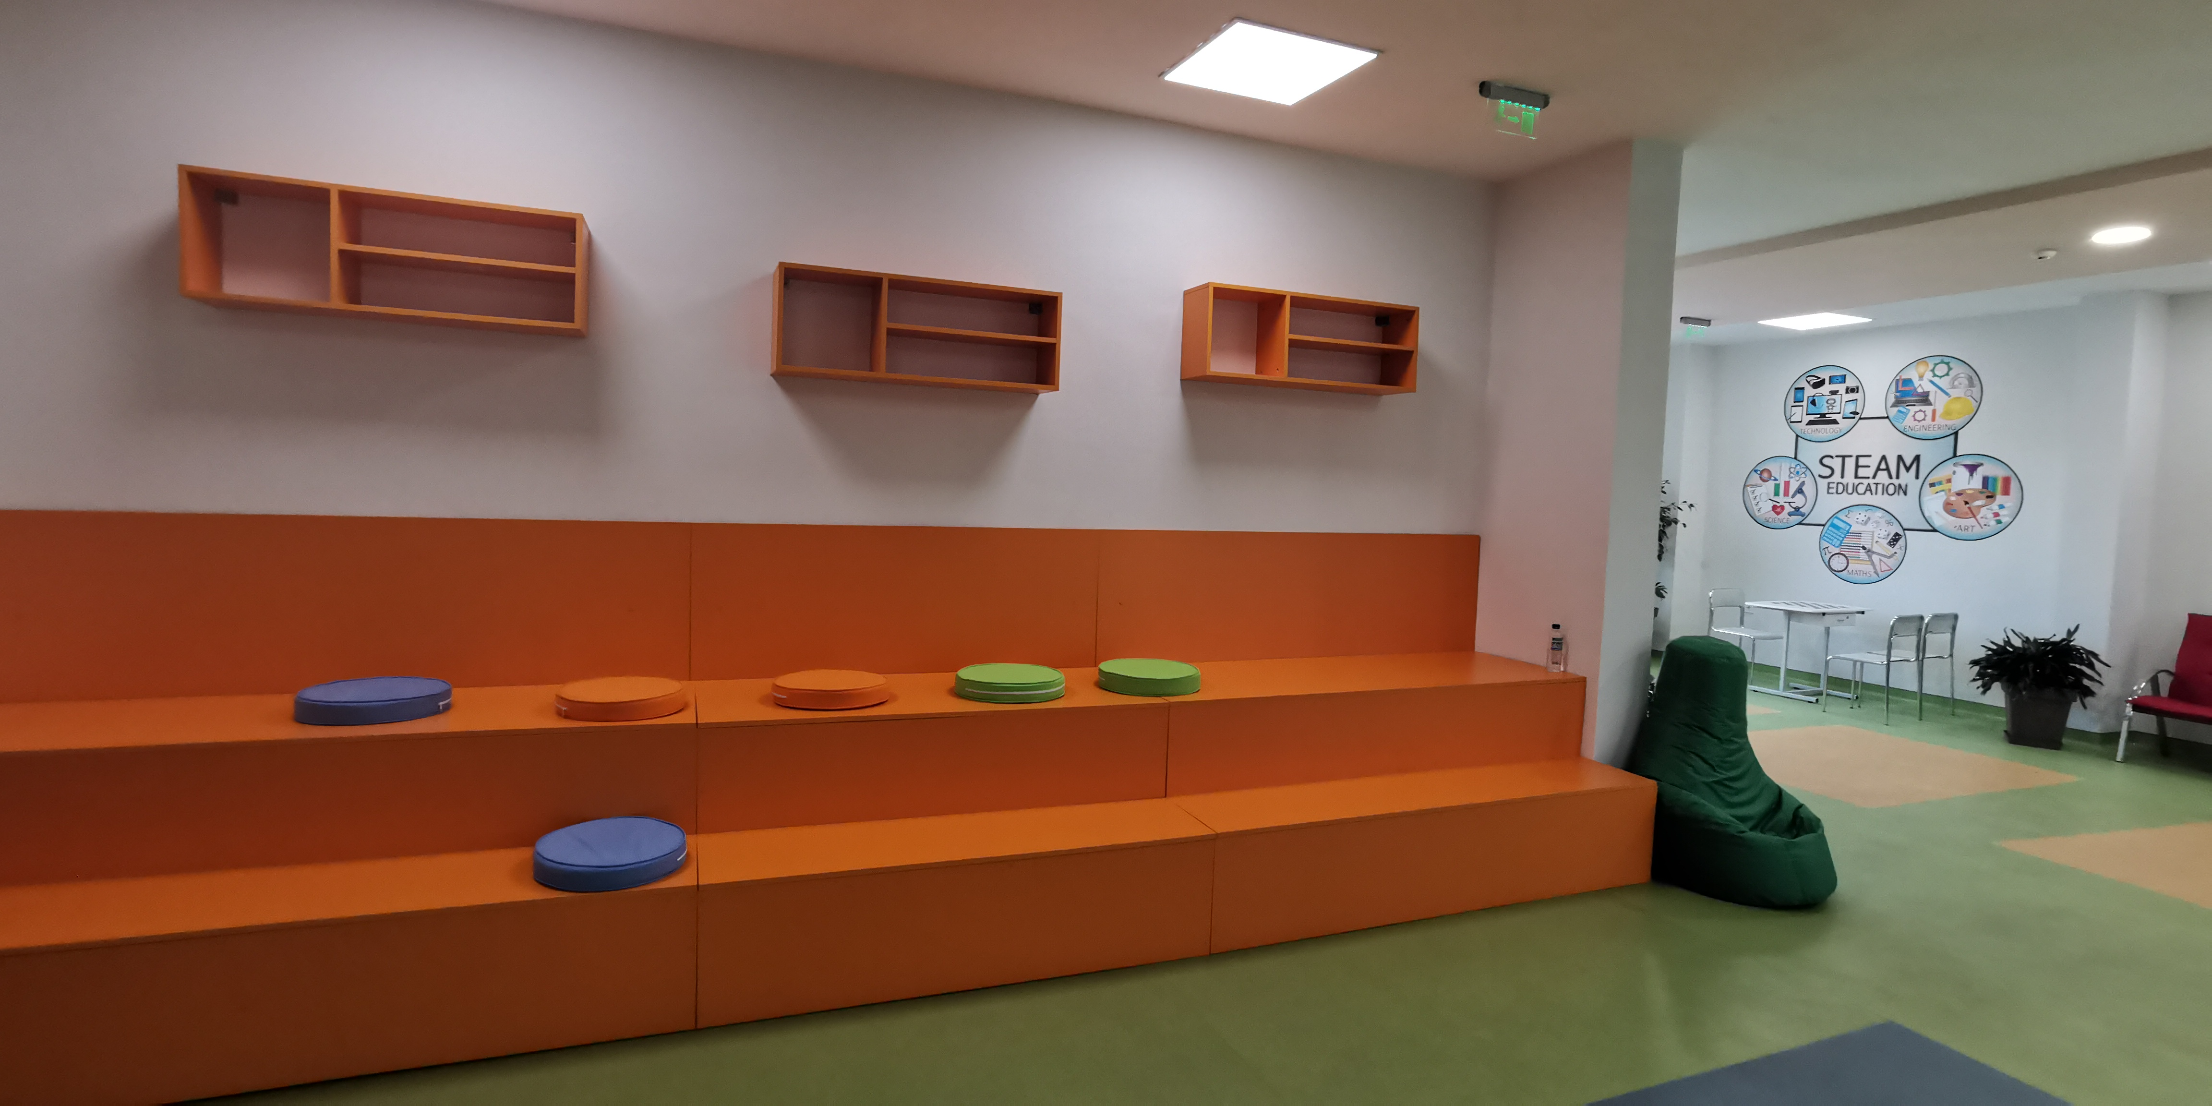
СЕГА

Slide 26
Обучения на учителите:
Проведени са пет обучителни курса за прилагане на иновативни методи за преподаване и прилагане на СТЕМ обучение с 31 участници.
„Уча се“ ЕООД – провеждане на Майсторски клас и предоставяне на подкрепа от СТЕМ ментор за 10 участници;
„Училищна Телерик академия“ ЕООД – три обучителни програми за 4 участници и предоставяне на учебно съдържание и учебни материали;
Фондация „Сай Хай“ – Въведение в 5Е модел на урок за преподаване на науки за 5 участници;
„Тинузавър“ ООД – обучение на 2 участници за работа с Тинузавър;
„Юнион Интерактив“ ООД – обучение на 10 участници за използване на електронни ресурси на образователен софтуер MozaBook.

Slide 27
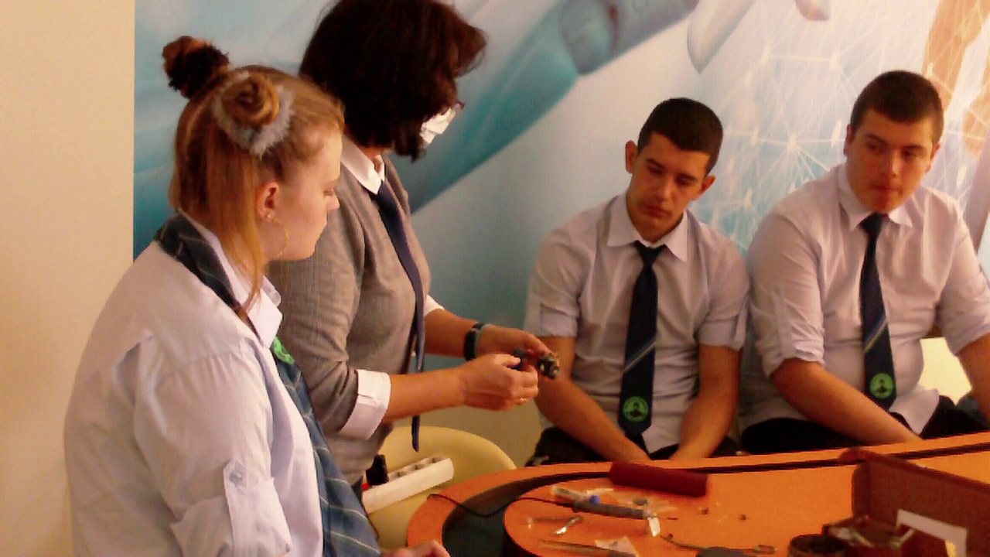
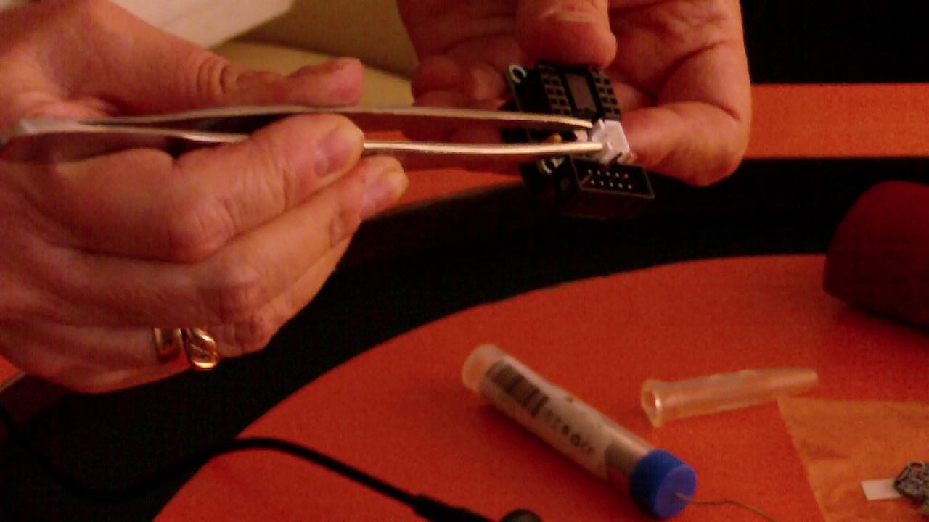
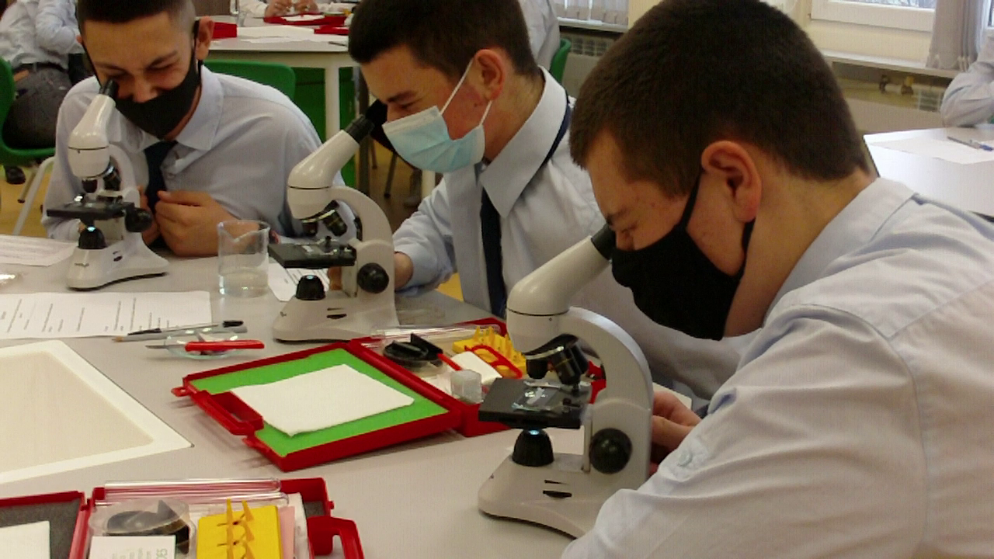
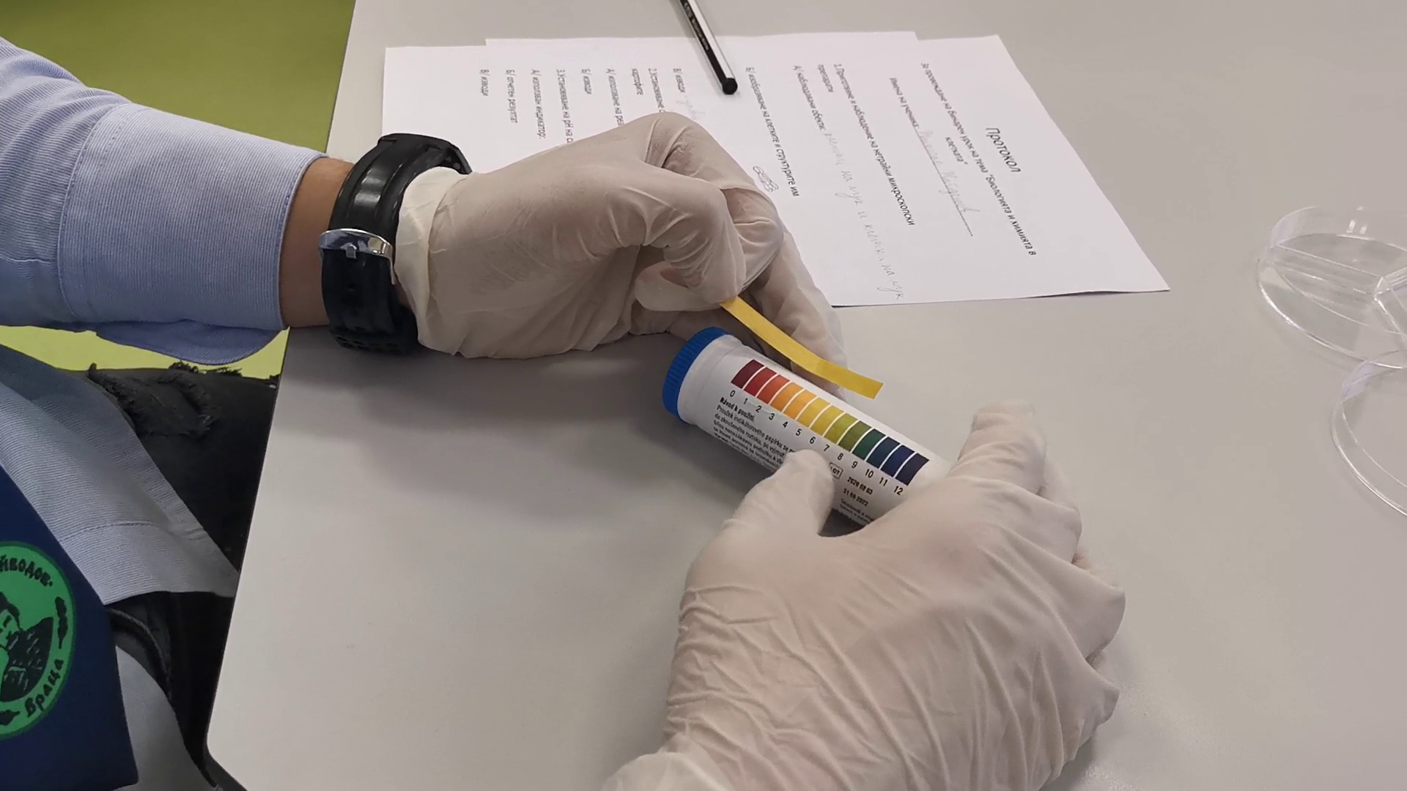
Функционалност

Slide 28
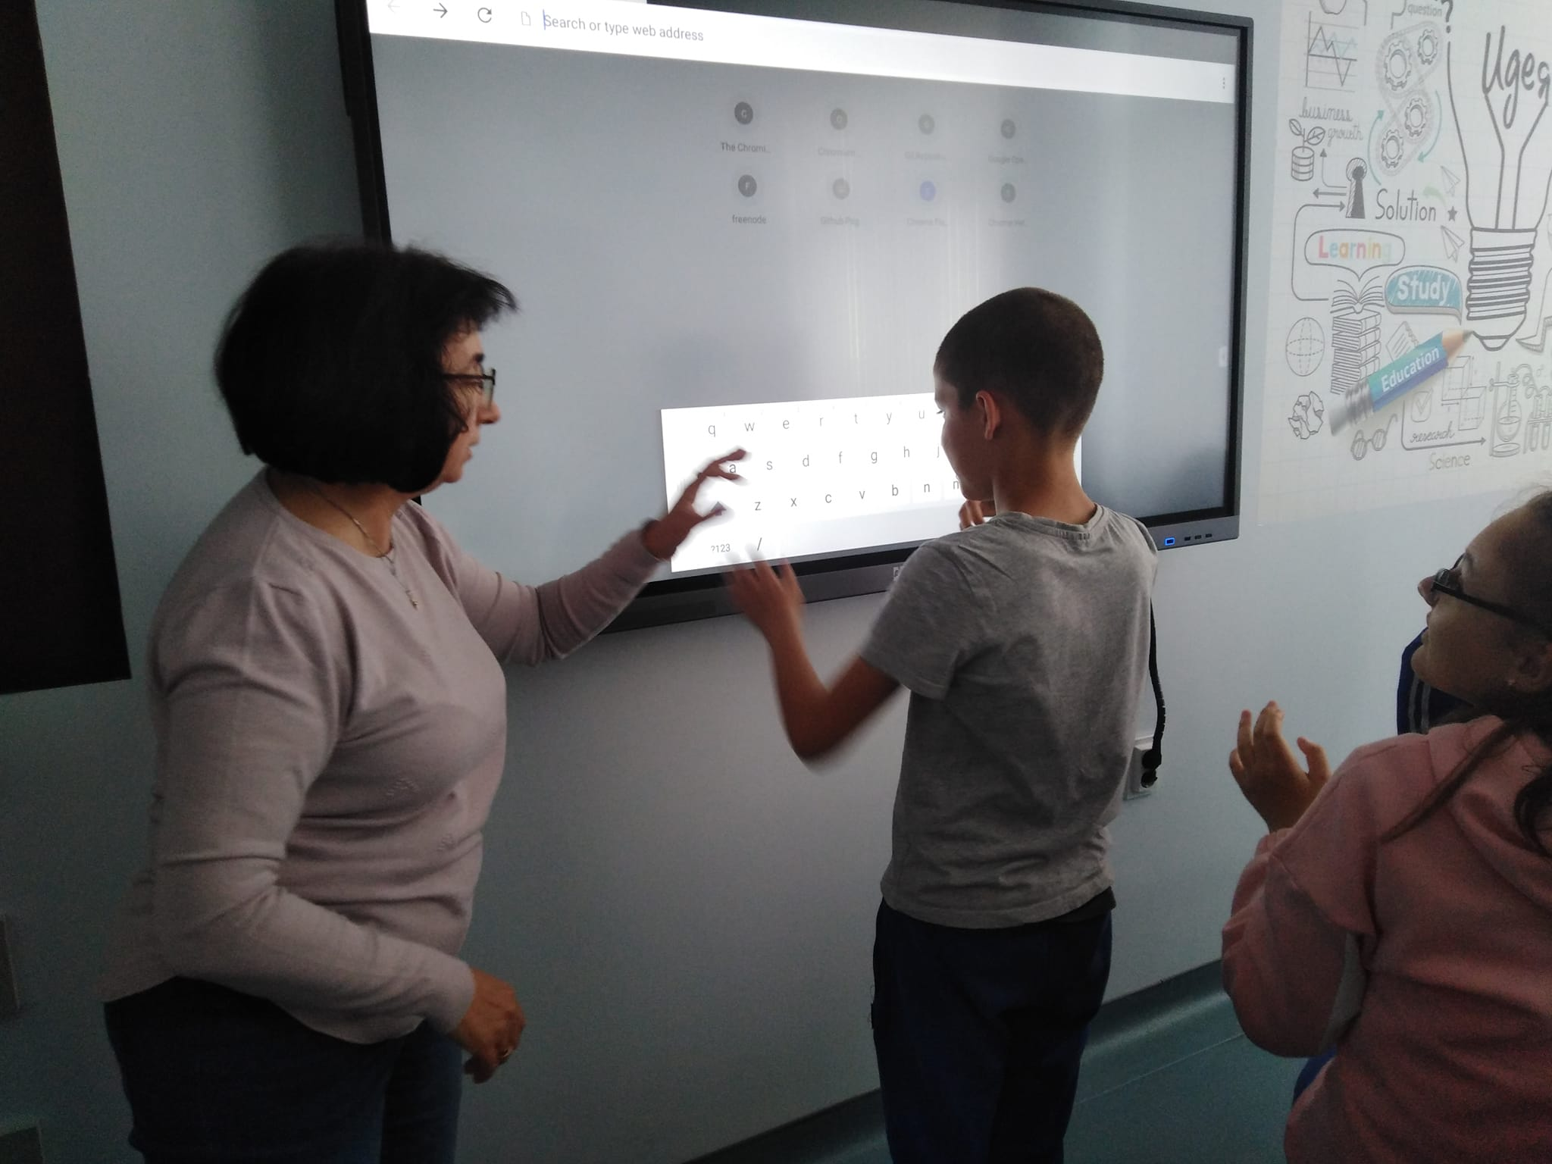
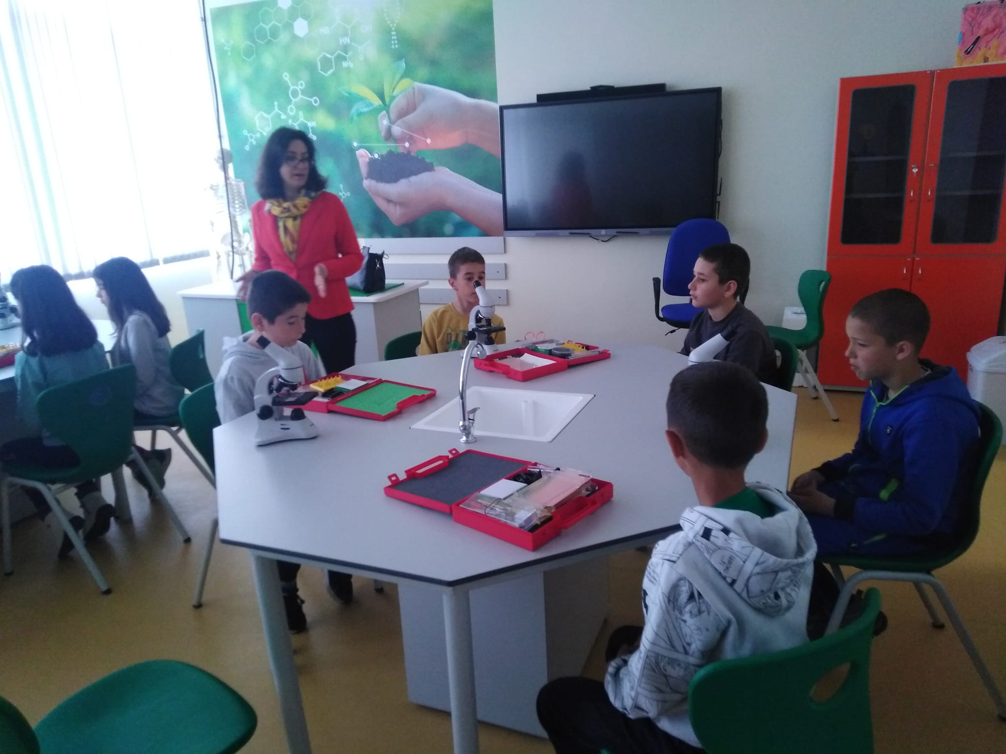
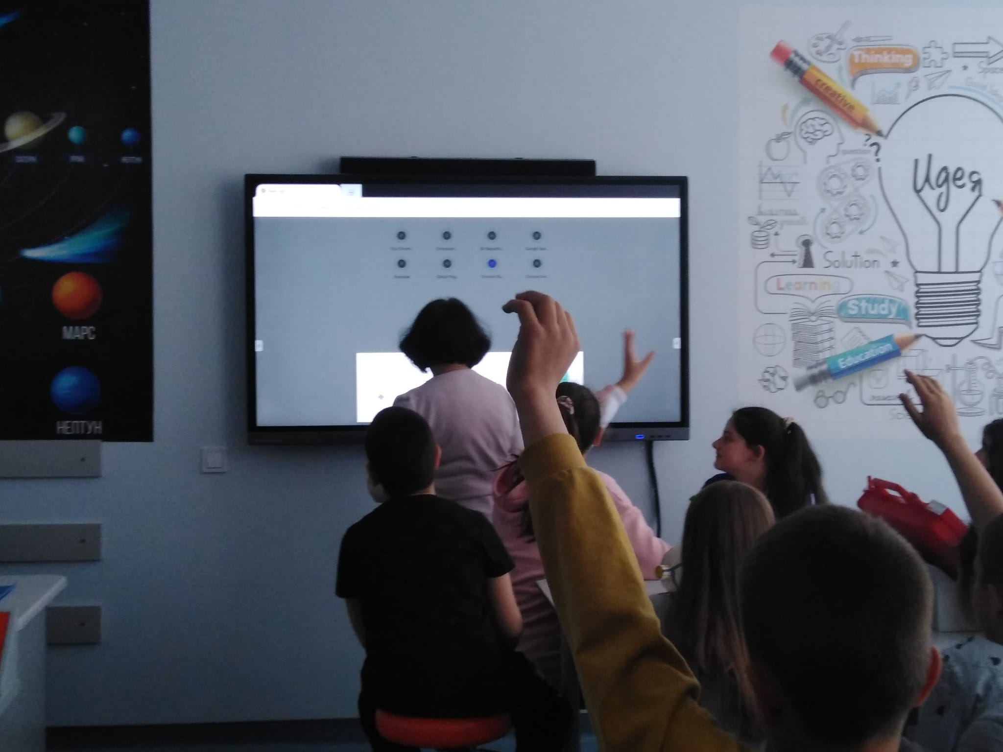
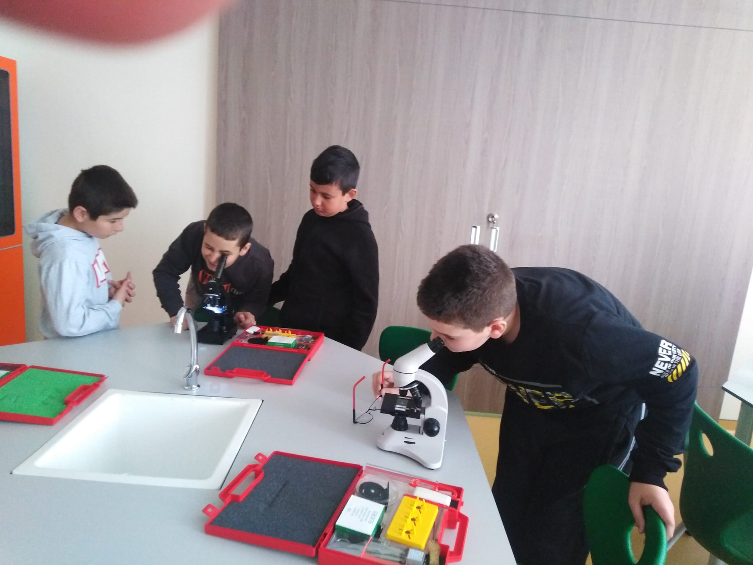
У
Ч
Е
Н
И
Ц
И
от
Н
А
Ч
А
Л
Е
Н
Е
Т
А
П

Slide 29

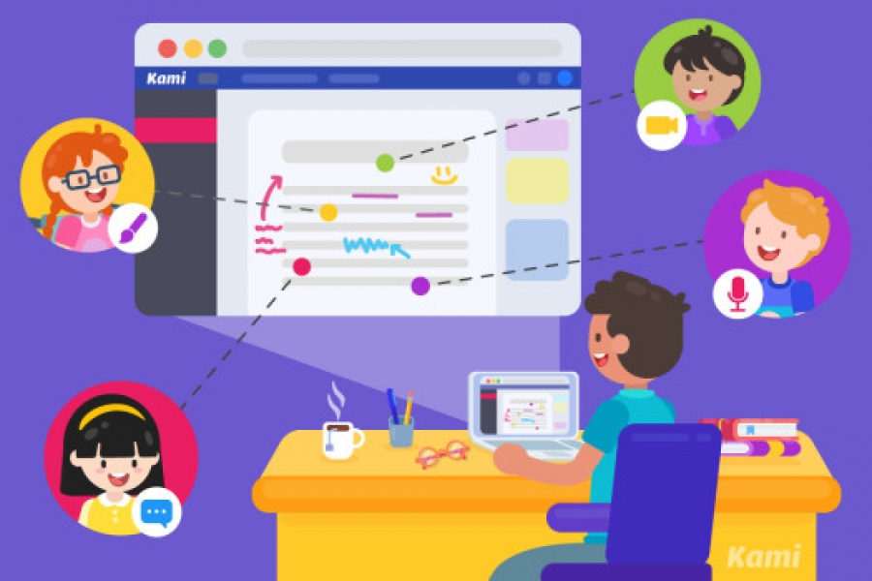



Всеки училищен STEM център съдържа промяна в четири елемента
Образователна среда и технологии
Учебно съдържание
Методи на преподаване
Организация и управление на училищните процеси

Slide 30




учители
обучители
ученици
изпълнители
служители
дарители
родители
партньори
С благодарност към екипа!
11 май 2022 г. Снежанка Каменова
директор

